Slide 1
模式识别（第四版） ——模式识别与机器学习
清华大学 张学工、汪小我《模式识别（第四版）——模式识别与机器学习》参考课件
张学工、汪小我
zhangxg@tsinghua.edu.cn; xwwang@tsinghua.edu.cn
清华大学自动化系

Slide 2
第11章 非监督学习与聚类
清华大学 张学工、汪小我《模式识别（第四版）——模式识别与机器学习》参考课件

Slide 3
本章主要内容
清华大学 张学工、汪小我《模式识别（第四版）——模式识别与机器学习》参考课件
11.1 引言
11.2 基于模型的聚类方法
11.3 混合模型的估计
11.4 动态聚类算法
11.5 模糊聚类方法
11.6 分级聚类方法
11.7 自组织映射(SOM)神经网络
11.8 一致聚类方法
11.9 讨论

Slide 4
11.1 引言
清华大学 张学工、汪小我《模式识别（第四版）——模式识别与机器学习》参考课件
监督模式识别：
（已知）样本集 → 训练（学习，分类器设计）→ 识别（分类）
非监督模式识别：
（未知）样本集 → 非监督学习（聚类分析） → 后处理
根据：某种假设（对聚类应具有的性质的认识）
结果：聚类（clusters）
属中间结果（数学结果），需经解释赋予物理含义（后处理）
两大类方法
基于模型的方法
基于相似性度量的方法
4

Slide 5
11.2 基于模型的聚类方法：单峰子集分离法
清华大学 张学工、汪小我《模式识别（第四版）——模式识别与机器学习》参考课件
基本假设：
每个聚类的样本分布是单峰的，根据总体分布中的单峰来划分子集
投影方法
基本思路：
把样本按照某种准则投影到某个以为坐标上，在这一维度上估计样本的概率密度，在其中寻找单峰并进行聚类划分
(如果这一维上只有一个峰，则寻找下一个投影方向)
投影方向：
使方差最大的方向，即协方差阵本征值最大的本征向量方向
5

Slide 6
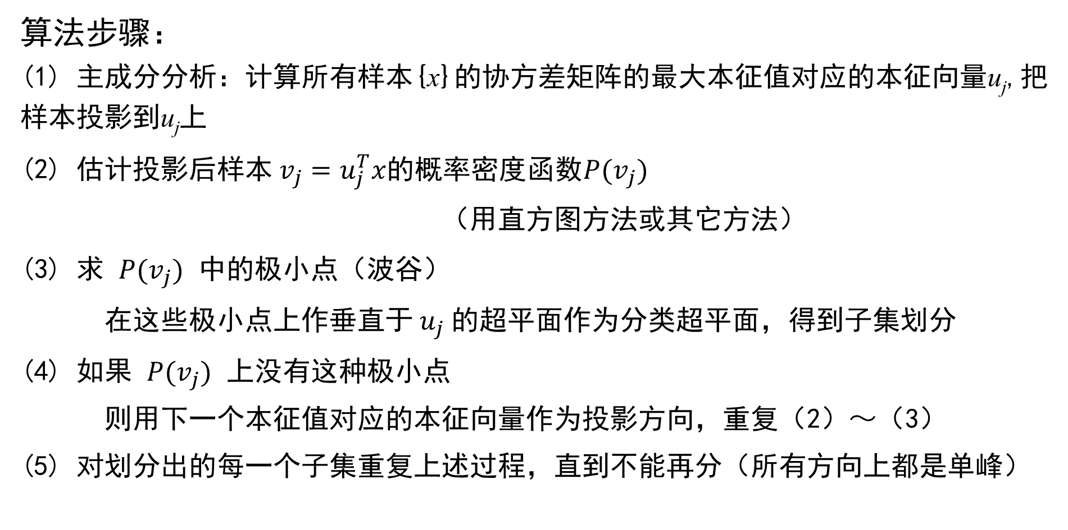
清华大学 张学工、汪小我《模式识别（第四版）——模式识别与机器学习》参考课件
算法步骤：
(1) 主成分分析：计算所有样本{x}的协方差矩阵的最大本征值对应的本征向量u_{j},把样本投影到u_{j}上
(2) 估计投影后样本$v_{j}=u_{j}^{T}x$的概率密度函数$P(v_{j})$
（用直方图方法或其它方法）
(3) 求 $P(v_{j})$ 中的极小点（波谷）
在这些极小点上作垂直于${ u}_{j}$的超平面作为分类超平面，得到子集划分
(4) 如果 $P(v_{j})$ 上没有这种极小点
则用下一个本征值对应的本征向量作为投影方向，重复（2）～（3）
(5) 对划分出的每一个子集重复上述过程，直到不能再分（所有方向上都是单峰）
6

Slide 7
清华大学 张学工、汪小我《模式识别（第四版）——模式识别与机器学习》参考课件
问题： 如何选择投影方向？ ---方差最大的准则有时并不一定最有利于聚类
有效的聚类：
7

Slide 8
清华大学 张学工、汪小我《模式识别（第四版）——模式识别与机器学习》参考课件
失败的聚类：
8

Slide 9
11.3 混合模型的估计：非监督参数估计
清华大学 张学工、汪小我《模式识别（第四版）——模式识别与机器学习》参考课件
定义：
非监督参数估计指样本类别未知，但各类条件概率密度函数的形式已知，根据所有样本估计各类密度函数中的参数。
本节只介绍非监督最大似然估计的思路
9

Slide 10
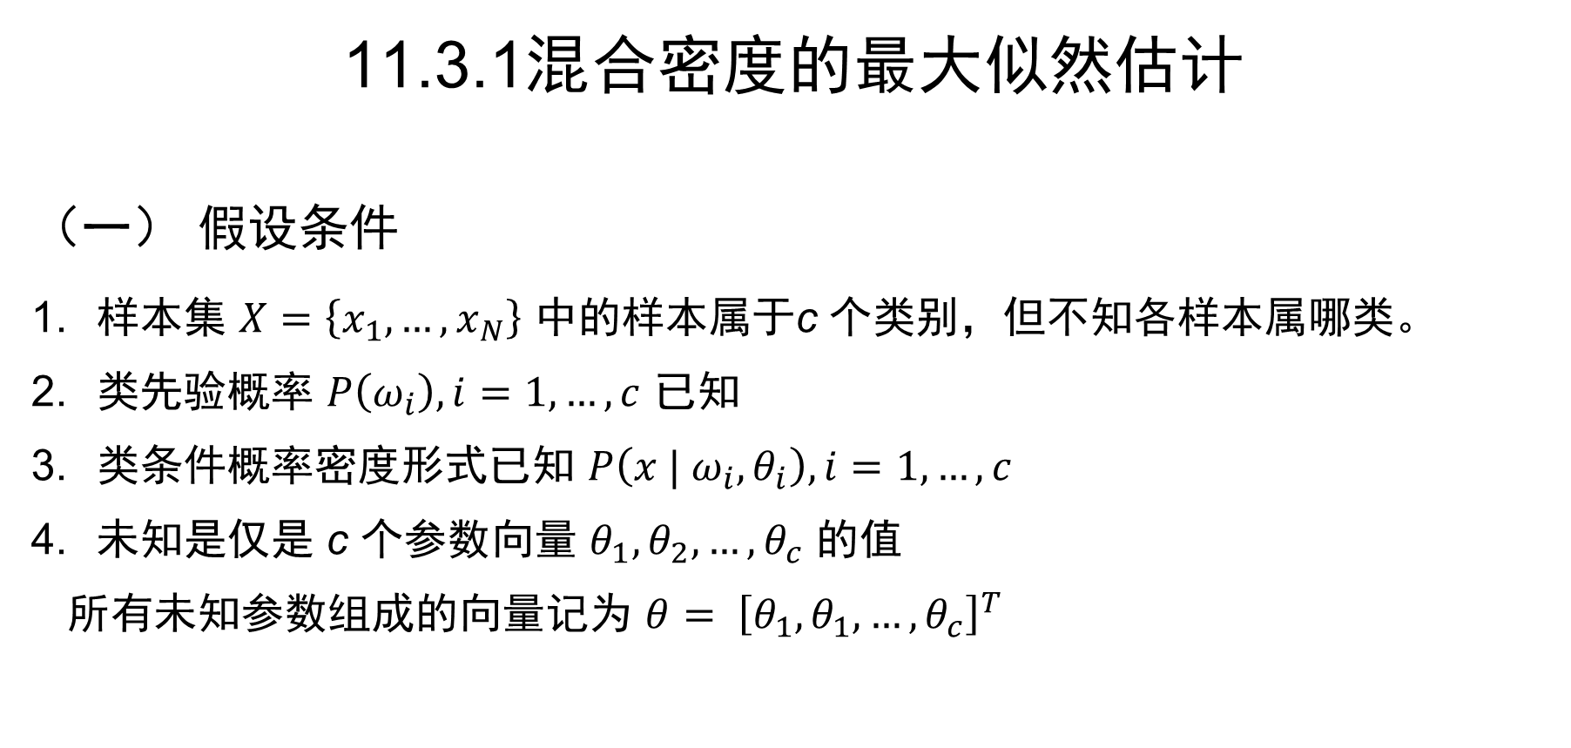
清华大学 张学工、汪小我《模式识别（第四版）——模式识别与机器学习》参考课件
11.3.1混合密度的最大似然估计
（一） 假设条件
样本集 $X=\left\{x_{1},…,x_{N}\right\}$ 中的样本属于c 个类别，但不知各样本属哪类。
类先验概率 $P\left(ω_{i}\right), i=1, …,c$ 已知
类条件概率密度形式已知 $P\left(x | ω_{i},θ_{i}\right), i=1, …,c$
未知是仅是 c 个参数向量 $θ_{1},θ_{2},…,θ_{c}$ 的值
所有未知参数组成的向量记为 ${θ= \left[θ_{1},θ_{1},…,θ_{c}\right]}^{T}$
10

Slide 11
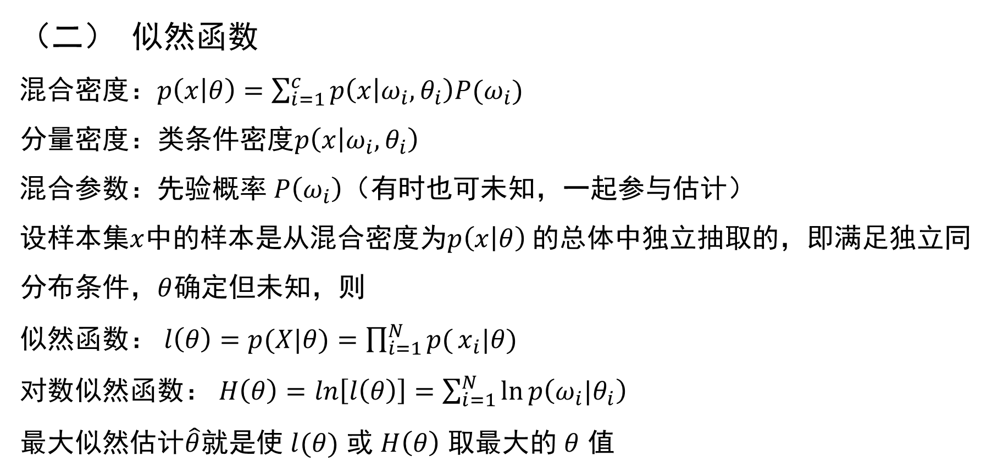
清华大学 张学工、汪小我《模式识别（第四版）——模式识别与机器学习》参考课件
（二） 似然函数
混合密度：$p\left(x | θ\right)=\sum_{i=1}^{c}{p\left(x | ω_{i},θ_{i}\right)P(ω_{i})}$
分量密度：类条件密度$p\left(x | ω_{i},θ_{i}\right)$
混合参数：先验概率 $P\left(ω_{i}\right)$（有时也可未知，一起参与估计）
设样本集$x$中的样本是从混合密度为$p\left(x | θ\right)$的总体中独立抽取的，即满足独立同分布条件，$θ$确定但未知，则
似然函数： $l\left(θ\right)=p(X|θ)=\prod_{i=1}^{N}{p(}x_{i}|θ)$
对数似然函数： $H\left(θ\right)=\ln\left[l\left(θ\right)\right]=\sum_{i=1}^{N}{\ln{p\left(ω_{i}|θ_{i}\right)}}$
最大似然估计$\hat{θ}$就是使 $l(θ)$ 或 $H\left(θ\right)$ 取最大的 $θ$ 值
11

Slide 12
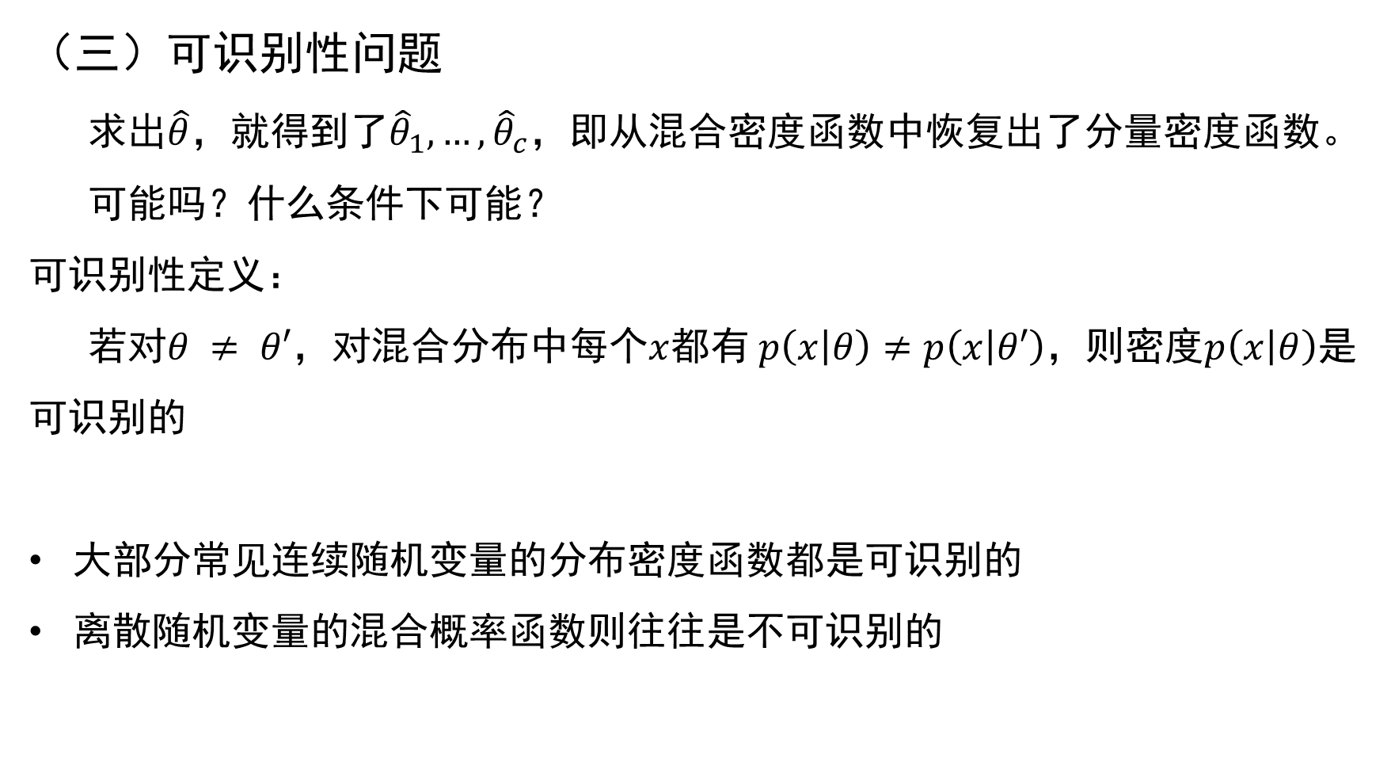
清华大学 张学工、汪小我《模式识别（第四版）——模式识别与机器学习》参考课件
（三）可识别性问题
求出$\hat{θ}$，就得到了${\hat{θ}}_{1}, …,{\hat{θ}}_{c}$，即从混合密度函数中恢复出了分量密度函数。可能吗？什么条件下可能？
可识别性定义：
若对$θ ≠ θ′$，对混合分布中每个$x$都有$p\left(x | θ\right)≠p\left(x | θ′\right)$，则密度$p\left(x | θ\right)$是可识别的
大部分常见连续随机变量的分布密度函数都是可识别的
离散随机变量的混合概率函数则往往是不可识别的
12

Slide 13
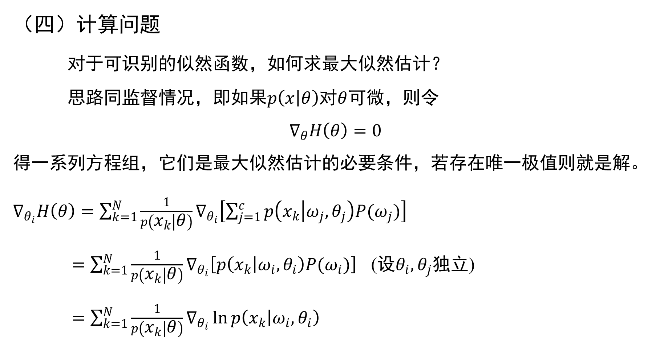
清华大学 张学工、汪小我《模式识别（第四版）——模式识别与机器学习》参考课件
（四）计算问题
对于可识别的似然函数，如何求最大似然估计？
思路同监督情况，即如果$p\left(x | θ\right)$对$θ$可微，则令
$$∇_{θ}H\left(θ\right)=0$$
得一系列方程组，它们是最大似然估计的必要条件，若存在唯一极值则就是解。
$∇_{θ_{i}}H\left(θ\right)=\sum_{k=1}^{N}{\frac{1}{p\left(x_{k} | θ\right)}}∇_{θ_{i}}\left[\sum_{j=1}^{c}{p\left(x_{k} | ω_{j},θ_{j}\right)P(ω_{j})}\right]$
$=\sum_{k=1}^{N}{\frac{1}{p\left(x_{k} | θ\right)}}∇_{θ_{i}}\left[p\left(x_{k} | ω_{i},θ_{i}\right)P(ω_{i})\right]$ (设$θ_{i},θ_{j}$独立)
$=\sum_{k=1}^{N}{\frac{1}{p\left(x_{k} | θ\right)}}∇_{θ_{i}}\ln{p\left(x_{k} | ω_{i},θ_{i}\right)}$
13

Slide 14
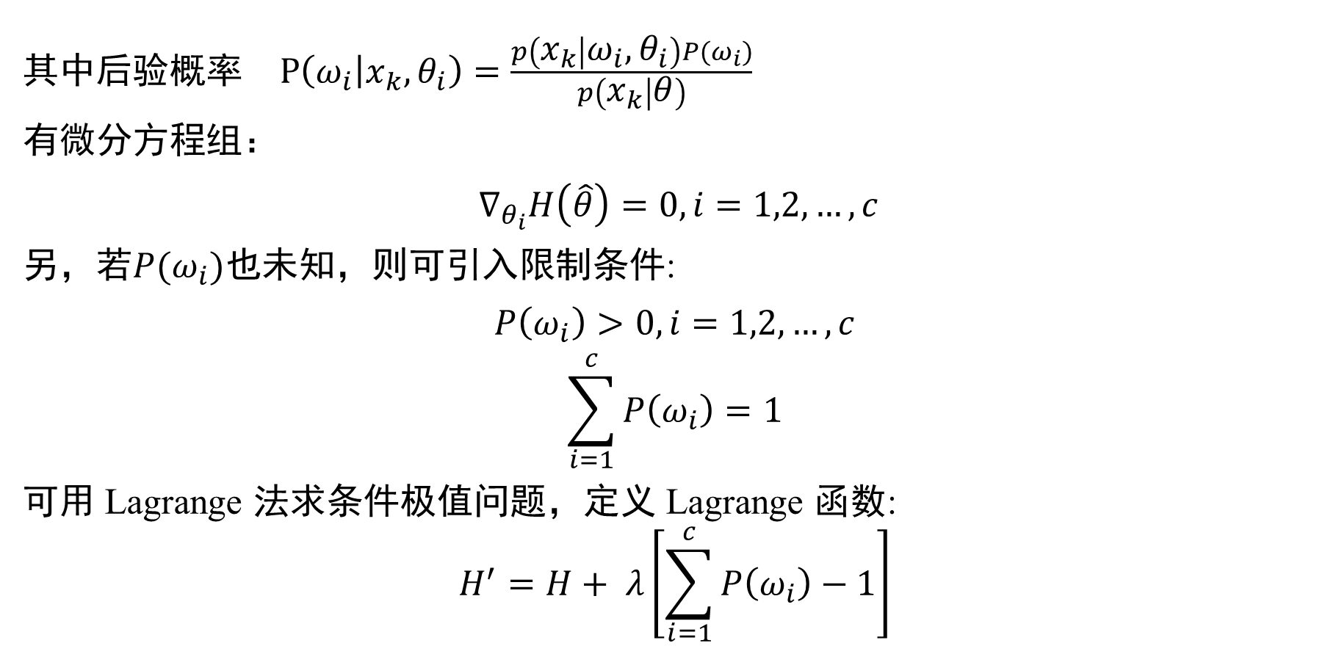
清华大学 张学工、汪小我《模式识别（第四版）——模式识别与机器学习》参考课件
其中后验概率 $P\left(ω_{i} | x_{k},θ_{i}\right)=\frac{p\left(x_{k} | ω_{i},θ_{i}\right)P(ω_{i})}{p\left(x_{k} | θ\right)}$
有微分方程组：
$∇_{θ_{i}}H\left(\hat{θ}\right)=0, i=1,2,…,c$
另，若$P(ω_{i})$也未知，则可引入限制条件:
$$P\left(ω_{i}\right)>0, i=1,2,…,c$$
$$\sum_{i=1}^{c}{P\left(ω_{i}\right)}=1$$
可用 Lagrange 法求条件极值问题，定义 Lagrange 函数:
$$H^{′}=H+ λ\left[\sum_{i=1}^{c}{P\left(ω_{i}\right)}−1\right]$$
14

Slide 15
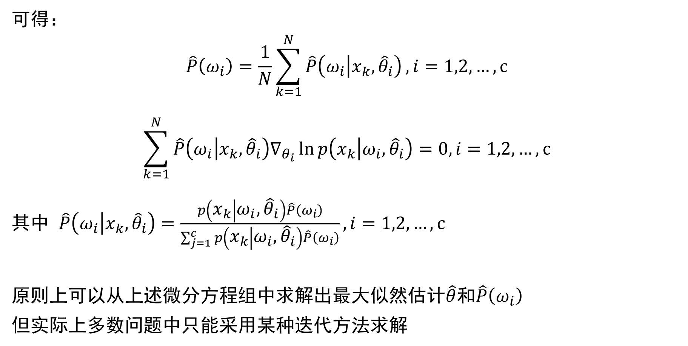
清华大学 张学工、汪小我《模式识别（第四版）——模式识别与机器学习》参考课件
可得：
$$\hat{P}\left(ω_{i}\right)=\frac{1}{N}\sum_{k=1}^{N}{\hat{P}\left(ω_{i} | x_{k},{\hat{θ}}_{i}\right)},i=1,2,…,c$$
$$\sum_{k=1}^{N}{\hat{P}\left(ω_{i} | x_{k},{\hat{θ}}_{i}\right)∇_{θ_{i}}\ln{p\left(x_{k} | ω_{i},{\hat{θ}}_{i}\right)}}=0,i=1,2,…,c$$
其中 $\hat{P}\left(ω_{i} | x_{k},{\hat{θ}}_{i}\right)=\frac{p\left(x_{k} | ω_{i},{\hat{θ}}_{i}\right)\hat{P}\left(ω_{i}\right)}{\sum_{j=1}^{c}{p\left(x_{k} | ω_{i},{\hat{θ}}_{i}\right)\hat{P}\left(ω_{i}\right)}},i=1,2,…,c$
原则上可以从上述微分方程组中求解出最大似然估计$\hat{θ}$和$\hat{P}\left(ω_{i}\right)$
但实际上多数问题中只能采用某种迭代方法求解
15

Slide 16
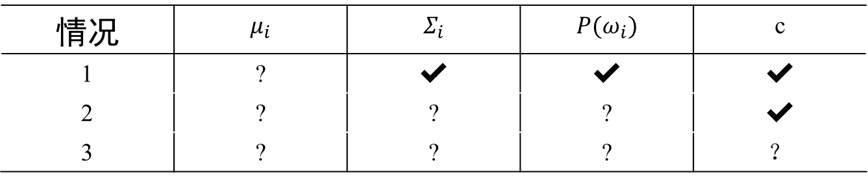
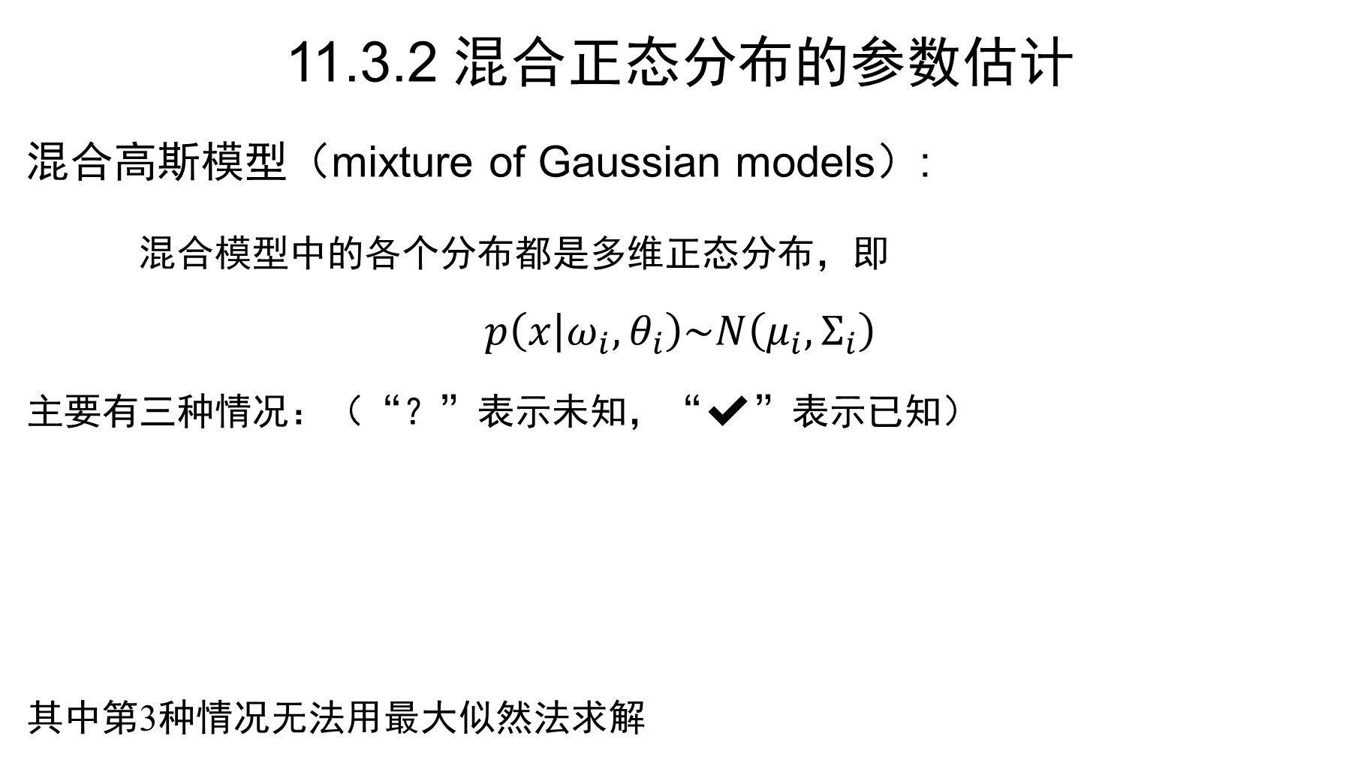
清华大学 张学工、汪小我《模式识别（第四版）——模式识别与机器学习》参考课件
11.3.2 混合正态分布的参数估计
混合高斯模型（mixture of Gaussian models）:
混合模型中的各个分布都是多维正态分布，即
$$p\left(x | ω_{i},θ_{i}\right)\sim N\left(μ_{i},Σ_{i}\right)$$
主要有三种情况：（“？”表示未知，“✔”表示已知）
其中第3种情况无法用最大似然法求解
情况 | $$μ_{i}$$ | $$Σ_{i}$$ | $$P(ω_{i})$$ | c
1 | ? | ✔ | ✔ | ✔
2 | ? | ? | ? | ✔
3 | ? | ? | ? | ？
16

Slide 17
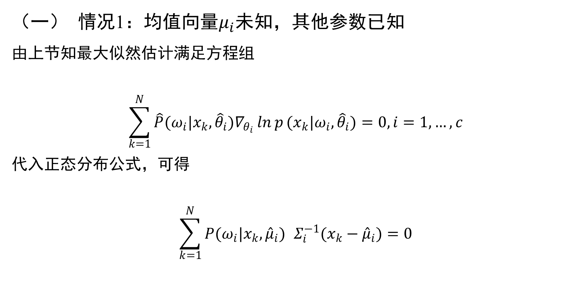
清华大学 张学工、汪小我《模式识别（第四版）——模式识别与机器学习》参考课件
（一） 情况1：均值向量$μ_{i}$未知，其他参数已知
由上节知最大似然估计满足方程组
$$\sum_{k=1}^{N}{\hat{P}(ω_{i}|x_{k},{\hat{θ}}_{i})∇_{θ_{i}}\ln{p}(x_{k}|ω_{i},{\hat{θ}}_{i})}=0,i=1,…,c$$
代入正态分布公式，可得
$$\sum_{k=1}^{N}{P(ω_{i}|x_{k},{\hat{μ}}_{i})} Σ_{i}^{−1}(x_{k}−{\hat{μ}}_{i})=0$$
17

Slide 18
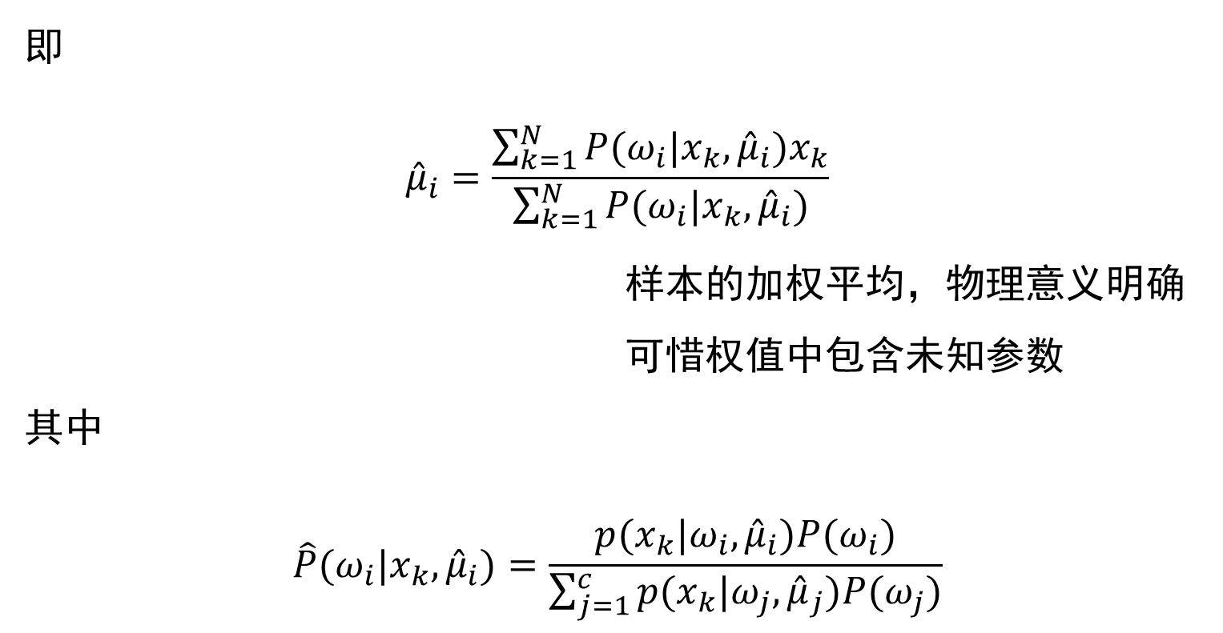
清华大学 张学工、汪小我《模式识别（第四版）——模式识别与机器学习》参考课件
即
$${\hat{μ}}_{i}=\frac{\sum_{k=1}^{N}{P(ω_{i}|x_{k},{\hat{μ}}_{i})x_{k}}}{\sum_{k=1}^{N}{P(ω_{i}|x_{k},{\hat{μ}}_{i})}}$$
样本的加权平均，物理意义明确
可惜权值中包含未知参数
其中
$$\hat{P}(ω_{i}|x_{k},{\hat{μ}}_{i})=\frac{p(x_{k}|ω_{i},{\hat{μ}}_{i})P(ω_{i})}{\sum_{j=1}^{c}{p(x_{k}|ω_{j},{\hat{μ}}_{j})P(ω_{j})}}$$
18

Slide 19
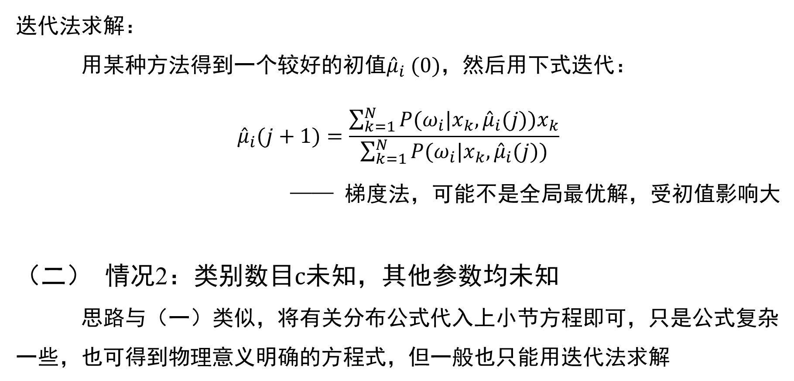
清华大学 张学工、汪小我《模式识别（第四版）——模式识别与机器学习》参考课件
迭代法求解：
用某种方法得到一个较好的初值${\hat{μ}}_{i} (0)$，然后用下式迭代：
$${\hat{μ}}_{i}(j+1)=\frac{\sum_{k=1}^{N}{P(ω_{i}|x_{k},{\hat{μ}}_{i}(j))x_{k}}}{\sum_{k=1}^{N}{P(ω_{i}|x_{k},{\hat{μ}}_{i}(j))}}$$
—— 梯度法，可能不是全局最优解，受初值影响大
（二） 情况2：类别数目$c$未知，其他参数均未知
思路与（一）类似，将有关分布公式代入上小节方程即可，只是公式复杂一些，也可得到物理意义明确的方程式，但一般也只能用迭代法求解
19

Slide 20
清华大学 张学工、汪小我《模式识别（第四版）——模式识别与机器学习》参考课件
回顾：
基于模型的方法： 1. 估计概率密度函数 —— 困难
2. 寻找密度函数中的单峰
需要较多样本或先验知识,在非监督学习中不易满足
基于相似性度量的聚类方法：
考查样本之间的相似性，根据相似性把样本集划分为若干子集，
使某种表示聚类质量的准则函数最优
相似性度量：以某种距离定义
直观理解：同一类的样本的特征向量应是相互靠近的
——前提：特征选取合理，能反映所感兴趣的关系
20

Slide 21
11.4 动态聚类算法
清华大学 张学工、汪小我《模式识别（第四版）——模式识别与机器学习》参考课件
动态聚类方法
多次迭代，逐步调整类别划分，最终使某准则达到最优
三个要点：
① 选某种距离作为样本相似性度量
② 定义某个准则函数，用于评价聚类质量
③ 初始分类方法及迭代算法
21

Slide 22
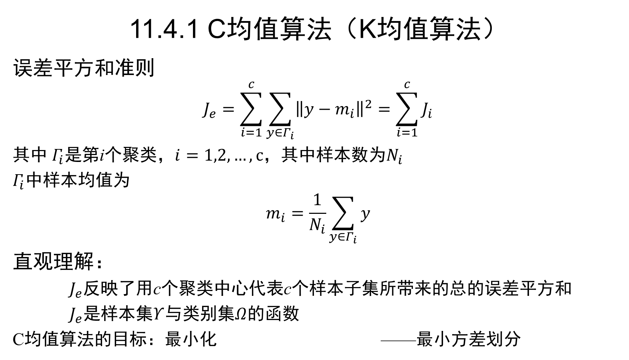
清华大学 张学工、汪小我《模式识别（第四版）——模式识别与机器学习》参考课件
11.4.1 C均值算法（K均值算法）
误差平方和准则
$$J_{e}=\sum_{i=1}^{c}{\sum_{y∈Γ_{i}}{{\left\|y−m_{i}\right\|}^{2}}}=\sum_{i=1}^{c}{J_{i}}$$
其中 $Γ_{i}$是第i个聚类，$i=1,2,…,c$，其中样本数为$N_{i}$
$Γ_{i}$中样本均值为
$$m_{i}=\frac{1}{N_{i}}\sum_{y∈Γ_{i}}{y}$$
直观理解：
$J_{e}$反映了用c个聚类中心代表c个样本子集所带来的总的误差平方和
$J_{e}$是样本集$Υ$与类别集$Ω$的函数
C均值算法的目标：最小化 ——最小方差划分
22

Slide 23
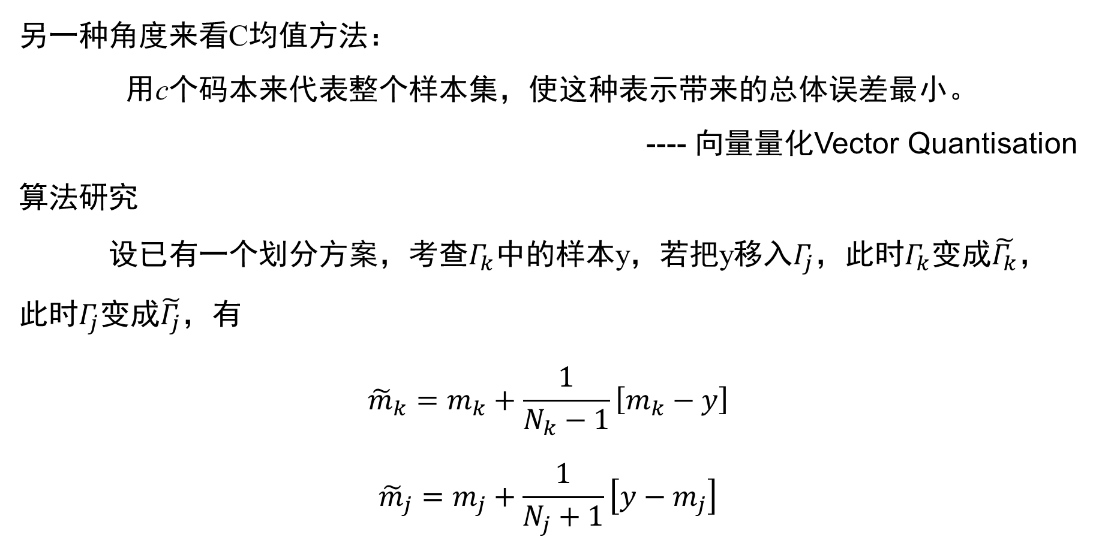
清华大学 张学工、汪小我《模式识别（第四版）——模式识别与机器学习》参考课件
另一种角度来看C均值方法：
用c个码本来代表整个样本集，使这种表示带来的总体误差最小。
---- 向量量化Vector Quantisation
算法研究
设已有一个划分方案，考查$Γ_{k}$中的样本y，若把y移入$Γ_{j}$，此时$Γ_{k}$变成$\tilde{Γ_{k}}$，此时$Γ_{j}$变成$\tilde{Γ_{j}}$，有
$${\tilde{m}}_{k}=m_{k}+\frac{1}{N_{k}−1}\left[m_{k}−y\right]$$
$${\tilde{m}}_{j}=m_{j}+\frac{1}{N_{j}+1}\left[y−m_{j}\right]$$
23

Slide 24
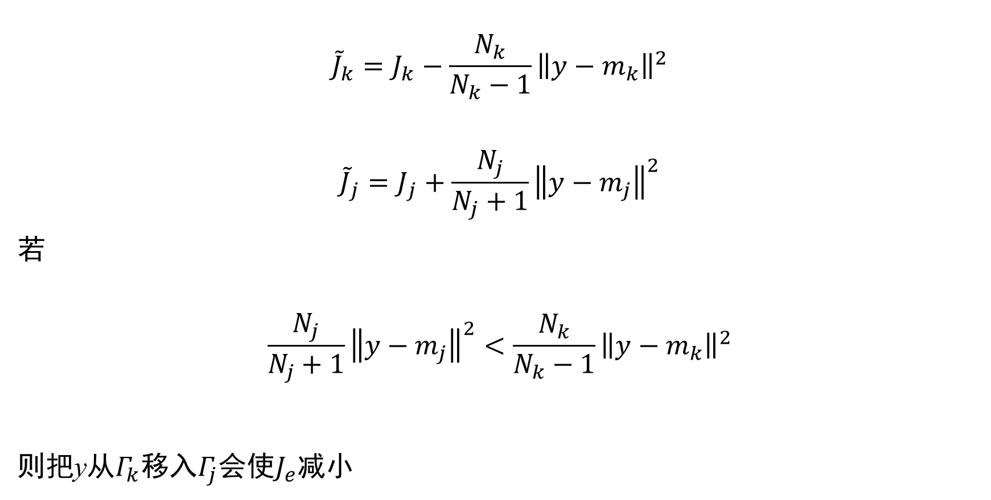
清华大学 张学工、汪小我《模式识别（第四版）——模式识别与机器学习》参考课件
$${\tilde{J}}_{k}=J_{k}−\frac{N_{k}}{N_{k}−1}{\left\|y−m_{k}\right\|}^{2}$$
$${\tilde{J}}_{j}=J_{j}+\frac{N_{j}}{N_{j}+1}{\left\|y−m_{j}\right\|}^{2}$$
若
$$\frac{N_{j}}{N_{j}+1}{\left\|y−m_{j}\right\|}^{2}<\frac{N_{k}}{N_{k}−1}{\left\|y−m_{k}\right\|}^{2}$$
则把y从$Γ_{k}$移入$Γ_{j}$会使$J_{e}$减小
24

Slide 25
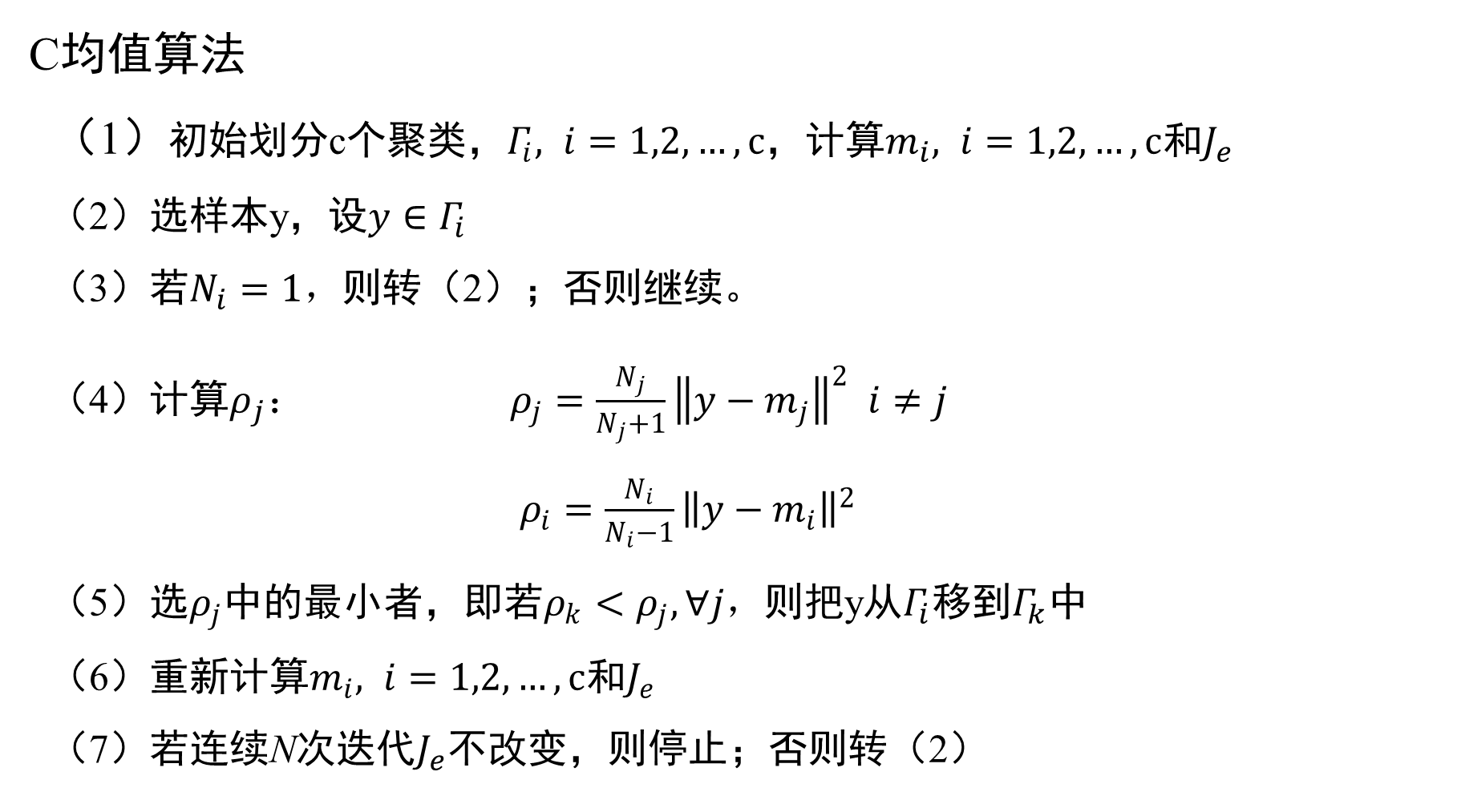
清华大学 张学工、汪小我《模式识别（第四版）——模式识别与机器学习》参考课件
C均值算法
（1）初始划分c个聚类，$Γ_{i}, i=1,2,…,c，$计算$m_{i}, i=1,2,…,c$和$J_{e}$
（2）选样本y，设${y∈Γ}_{i}$
（3）若$N_{i}=1，$则转（2）；否则继续。
（4）计算$ρ_{j}：$ $ρ_{j}=\frac{N_{j}}{N_{j}+1}{\left\|y−m_{j}\right\|}^{2} i≠j$
$ρ_{i}=\frac{N_{i}}{N_{i}−1}{\left\|y−m_{i}\right\|}^{2}$
（5）选$ρ_{j}$中的最小者，即若$ρ_{k}<ρ_{j}, ∀j，$则把y从$Γ_{i}$移到$Γ_{k}$中
（6）重新计算$m_{i}, i=1,2,…,c$和$J_{e}$
（7）若连续N次迭代$J_{e}$不改变，则停止；否则转（2）
25

Slide 26
清华大学 张学工、汪小我《模式识别（第四版）——模式识别与机器学习》参考课件
初始划分：一般先选代表点，再进行初始分类
代表点选择方法：
1. 经验选择
2. 随机分成c类，选各类重心作为代表点
3. “密度”法：
计算每个样本的一定球形邻域内的样本数作为“密度”，选“密度”最大的样本点作为第一个代表点，在离它一定距离之外选最大“密度”点作为第二个代表点，…，依次类推。
4. 用前c个样本点作为代表点
5. 用c-1聚类求c个代表点：各类中心外加离它们最远的样本点，从1类开始
…
26

Slide 27
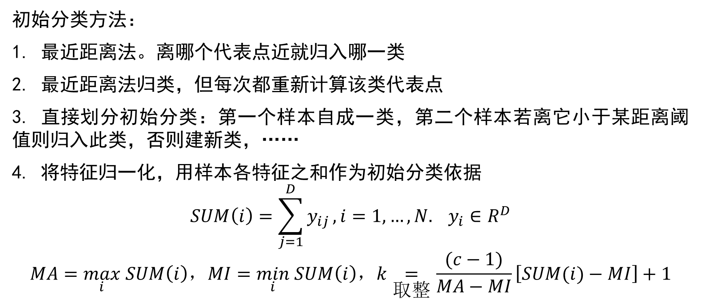
清华大学 张学工、汪小我《模式识别（第四版）——模式识别与机器学习》参考课件
初始分类方法：
1. 最近距离法。离哪个代表点近就归入哪一类
2. 最近距离法归类，但每次都重新计算该类代表点
3. 直接划分初始分类：第一个样本自成一类，第二个样本若离它小于某距离阈值则归入此类，否则建新类，……
4. 将特征归一化，用样本各特征之和作为初始分类依据
$$SUM\left(i\right)=\sum_{j=1}^{D}{y_{ij}}, i=1,…,N. y_{i}∈R^{D}$$
$$MA=\max_{i} SUM\left(i\right)，MI=\min_{i} SUM\left(i\right)，k\underset{取整}{=}\frac{(c−1)}{MA−MI}\left[SUM(i)−MI\right]+1$$
27

Slide 28
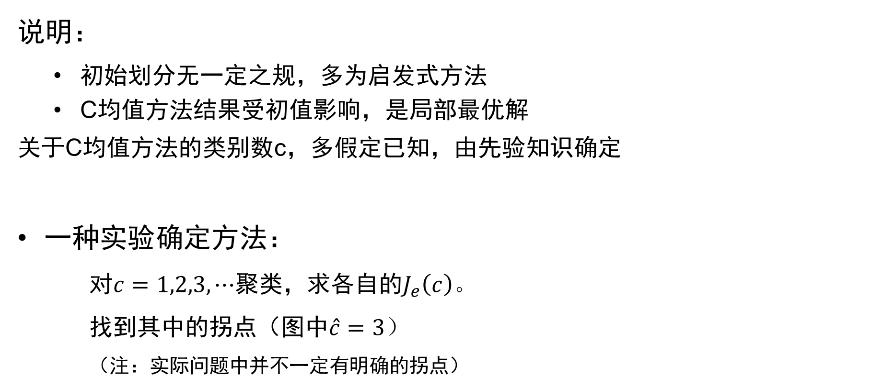
清华大学 张学工、汪小我《模式识别（第四版）——模式识别与机器学习》参考课件
说明：
初始划分无一定之规，多为启发式方法
C均值方法结果受初值影响，是局部最优解
关于C均值方法的类别数c，多假定已知，由先验知识确定
一种实验确定方法：
对$c=1,2,3,⋯$聚类，求各自的$J_{e}\left(c\right)。$
找到其中的拐点（图中$\hat{c}=3）$
（注：实际问题中并不一定有明确的拐点）
28

Slide 29
清华大学 张学工、汪小我《模式识别（第四版）——模式识别与机器学习》参考课件
C均值聚类方法用于非监督模式识别的问题：
1. 要求类别数已知
2. 是最小方差划分，并不一定能反映内在分布
3. 与初始划分有关，不保证全局最优
29

Slide 30
清华大学 张学工、汪小我《模式识别（第四版）——模式识别与机器学习》参考课件
11.4.2 ISODATA方法
ISODATA:
iterative self-organizing data analysis techniques（迭代自组织数据分析技术）
特点：
成批样本修正，把所有样本调整完后才重新计算均值
可进行类别合并与分裂
30

Slide 31
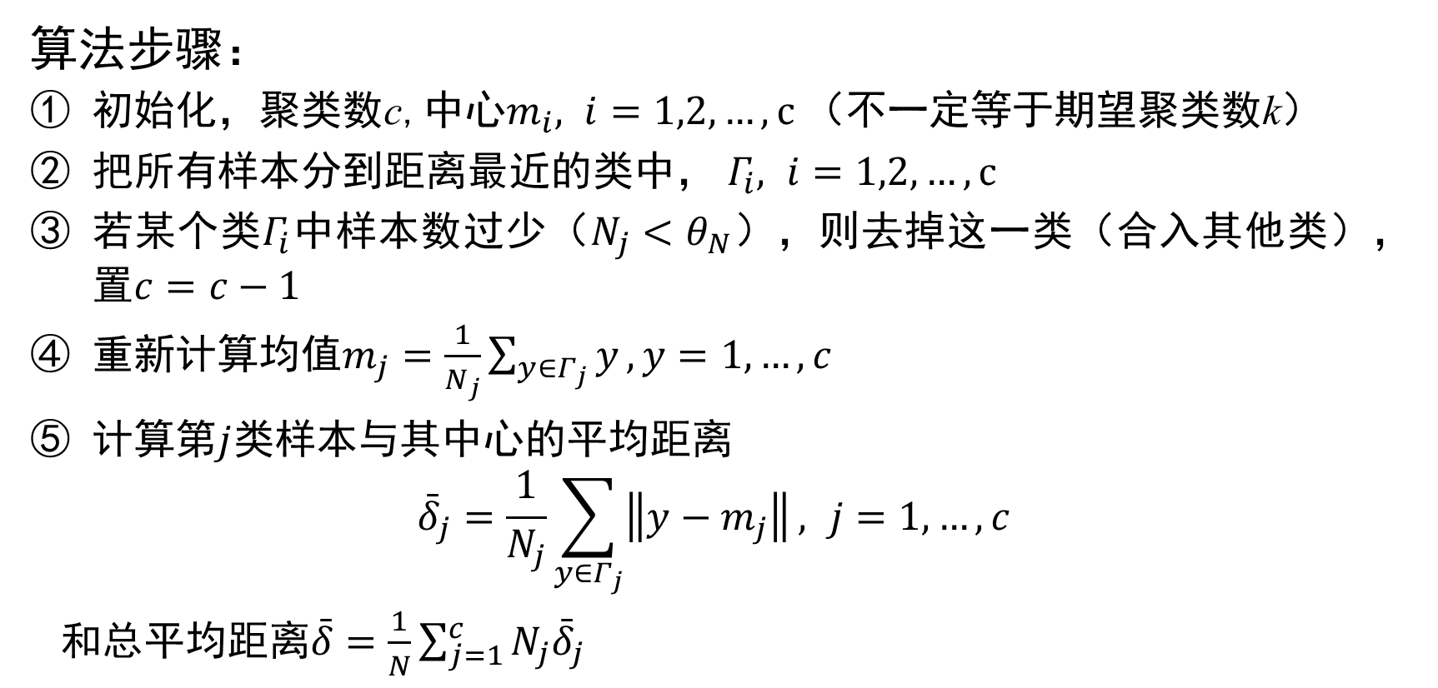
清华大学 张学工、汪小我《模式识别（第四版）——模式识别与机器学习》参考课件
算法步骤：
初始化，聚类数c,中心$m_{i}, i=1,2,…,c （不一定$等于期望聚类数k）
把所有样本分到距离最近的类中， $Γ_{i}, i=1,2,…,c$
若某个类$Γ_{i}$中样本数过少（$N_{j}<θ_{N}$），则去掉这一类（合入其他类），置$c=c−1$
重新计算均值$m_{j}=\frac{1}{N_{j}}\sum_{y∈Γ_{j}}{y}, y=1,…,c$
计算第$j$类样本与其中心的平均距离
$${\bar{δ}}_{j}=\frac{1}{N_{j}}\sum_{y∈Γ_{j}}{\left\|y−m_{j}\right\|},,j=1,…,c$$
和总平均距离$\bar{δ}=\frac{1}{N}\sum_{j=1}^{c}{N_{j}{\bar{δ}}_{j}}$
31

Slide 32
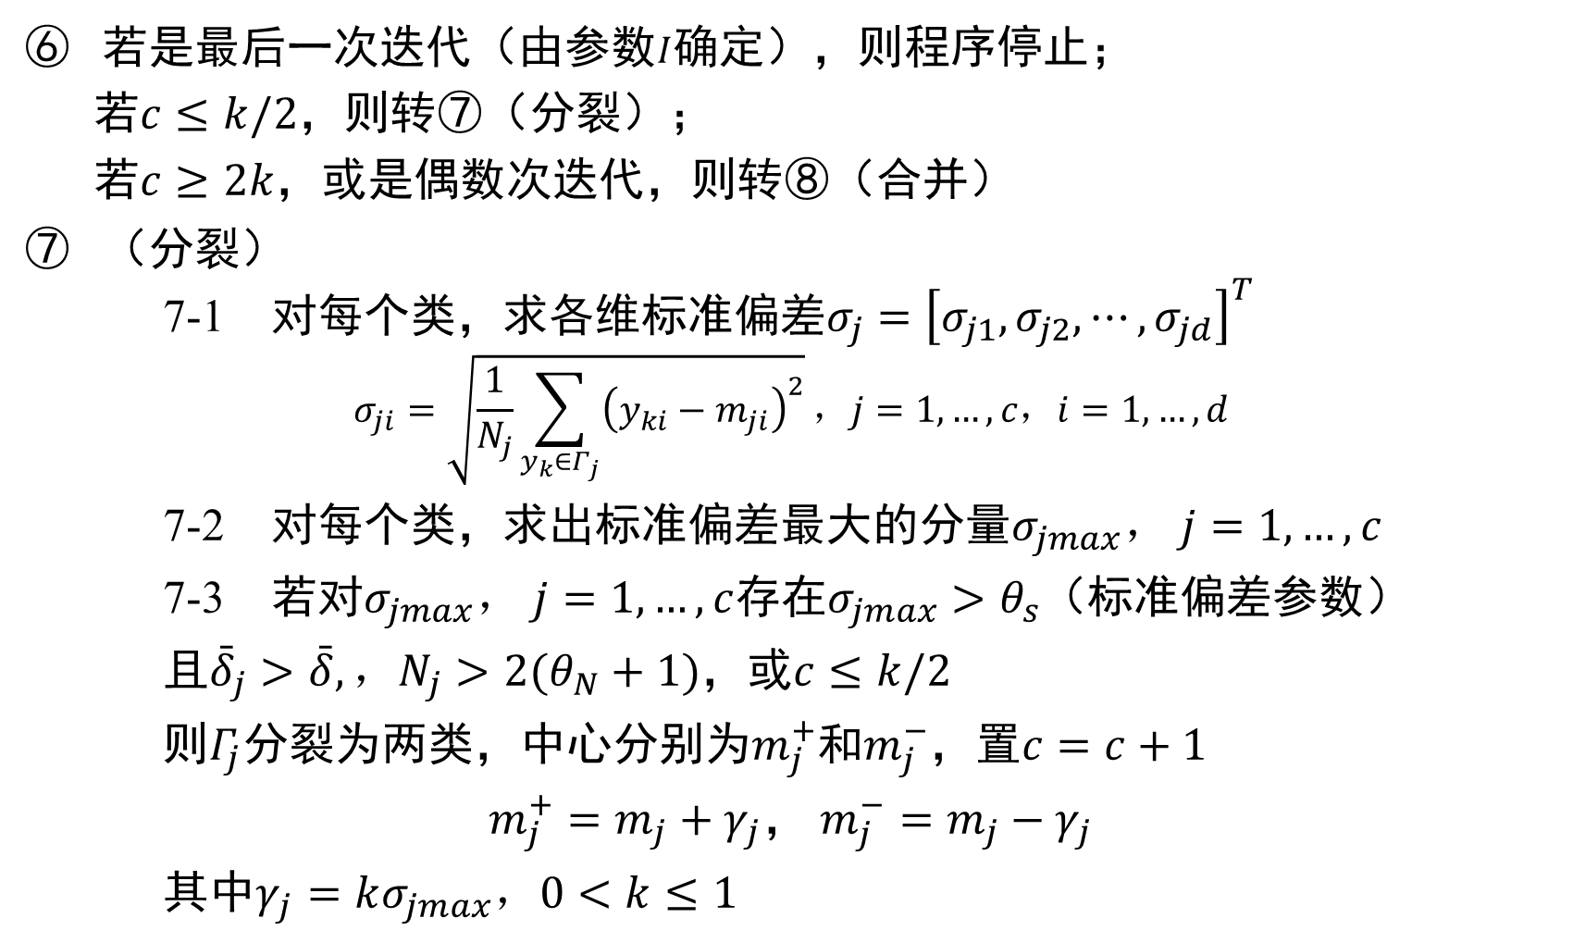
清华大学 张学工、汪小我《模式识别（第四版）——模式识别与机器学习》参考课件
若是最后一次迭代（由参数$I$确定），则程序停止；
若$c≤k/2$，则转⑦（分裂）；
若$c≥2k$，或是偶数次迭代，则转⑧（合并）
（分裂）
7-1 对每个类，求各维标准偏差$σ_{j}={\left[σ_{j1},σ_{j2},⋯,σ_{jd}\right]}^{T}$
$$σ_{ji}=\sqrt{\frac{1}{N_{j}}\sum_{y_{k}∈Γ_{j}}{{\left(y_{ki}−m_{ji}\right)}^{2}}}，j=1,…,c，i=1,…,d$$
7-2 对每个类，求出标准偏差最大的分量$σ_{jmax}，$ $j=1,…,c$
7-3 若对$σ_{jmax}，$ $j=1,…,c$存在$σ_{jmax}>θ_{s}$（标准偏差参数）
且${\bar{δ}}_{j}>\bar{δ}, ，N_{j}>2(θ_{N}+1)$，或$c≤k/2$
则$Γ_{j}$分裂为两类，中心分别为$m_{j}^{+}$和$m_{j}^{−}$，置$c=c+1$
$m_{j}^{+}=m_{j}+γ_{j}$， $m_{j}^{−}=m_{j}−γ_{j}$
其中$γ_{j}=kσ_{jmax}，0<k≤1$
32

Slide 33
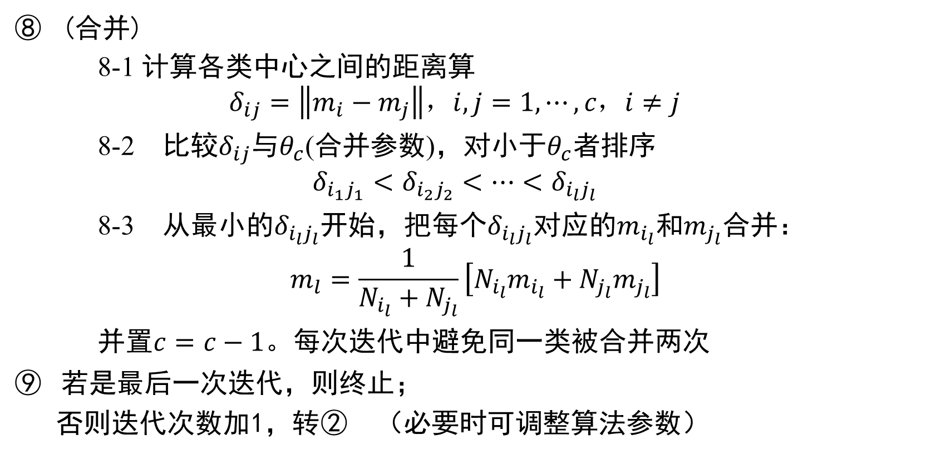
清华大学 张学工、汪小我《模式识别（第四版）——模式识别与机器学习》参考课件
(合并)
8-1 计算各类中心之间的距离算
$$δ_{ij}=\left\|m_{i}−m_{j}\right\|，i,j=1,⋯,c，i≠j$$
8-2 比较$δ_{ij}$与$θ_{c}$(合并参数)，对小于$θ_{c}$者排序
$$δ_{i_{1}j_{1}}<δ_{i_{2}j_{2}}<⋯<δ_{i_{l}j_{l}}$$
8-3 从最小的$δ_{i_{l}j_{l}}$开始，把每个$δ_{i_{l}j_{l}}$对应的$m_{i_{l}}$和$m_{j_{l}}$合并：
$$m_{l}=\frac{1}{N_{i_{l}}+N_{j_{l}}}\left[N_{i_{l}}m_{i_{l}}+N_{j_{l}}m_{j_{l}}\right]$$
并置$c=c−1。$每次迭代中避免同一类被合并两次
若是最后一次迭代，则终止；
否则迭代次数加1，转② （必要时可调整算法参数）
33

Slide 34
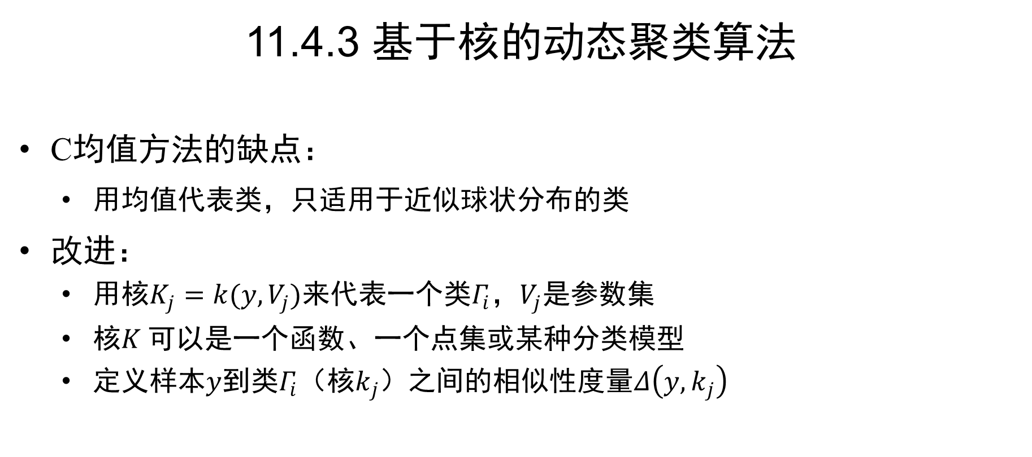
清华大学 张学工、汪小我《模式识别（第四版）——模式识别与机器学习》参考课件
11.4.3 基于核的动态聚类算法
C均值方法的缺点：
用均值代表类，只适用于近似球状分布的类
改进：
用核$K_{j}=k(y,V_{j})$来代表一个类$Γ_{i}$，$V_{j}$是参数集
核$K$可以是一个函数、一个点集或某种分类模型
定义样本$y$到类$Γ_{i}$（核$k_{j}$）之间的相似性度量$Δ\left(y,k_{j}\right)$
34

Slide 35
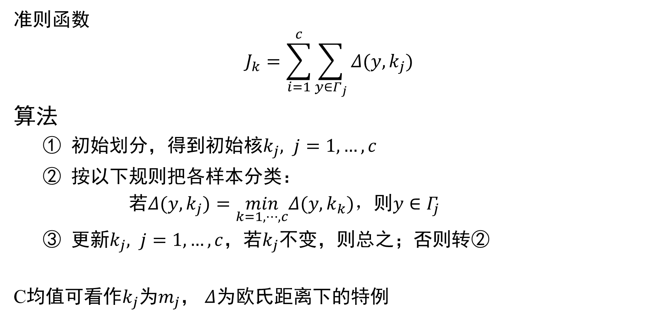
清华大学 张学工、汪小我《模式识别（第四版）——模式识别与机器学习》参考课件
准则函数
$$J_{k}=\sum_{i=1}^{c}{\sum_{y∈Γ_{j}}{Δ(y,k_{j}) }}$$
算法
初始划分，得到初始核$k_{j}, j=1,…,c$
按以下规则把各样本分类：
若$Δ(y,k_{j})=\min_{k=1,⋯,c}Δ(y,k_{k})，$则$y∈Γ_{j}$
更新$k_{j}, j=1,…,c$，若$k_{j}$不变，则总之；否则转②
C均值可看作$k_{j}$为$m_{j}$， $Δ$为欧氏距离下的特例
35

Slide 36
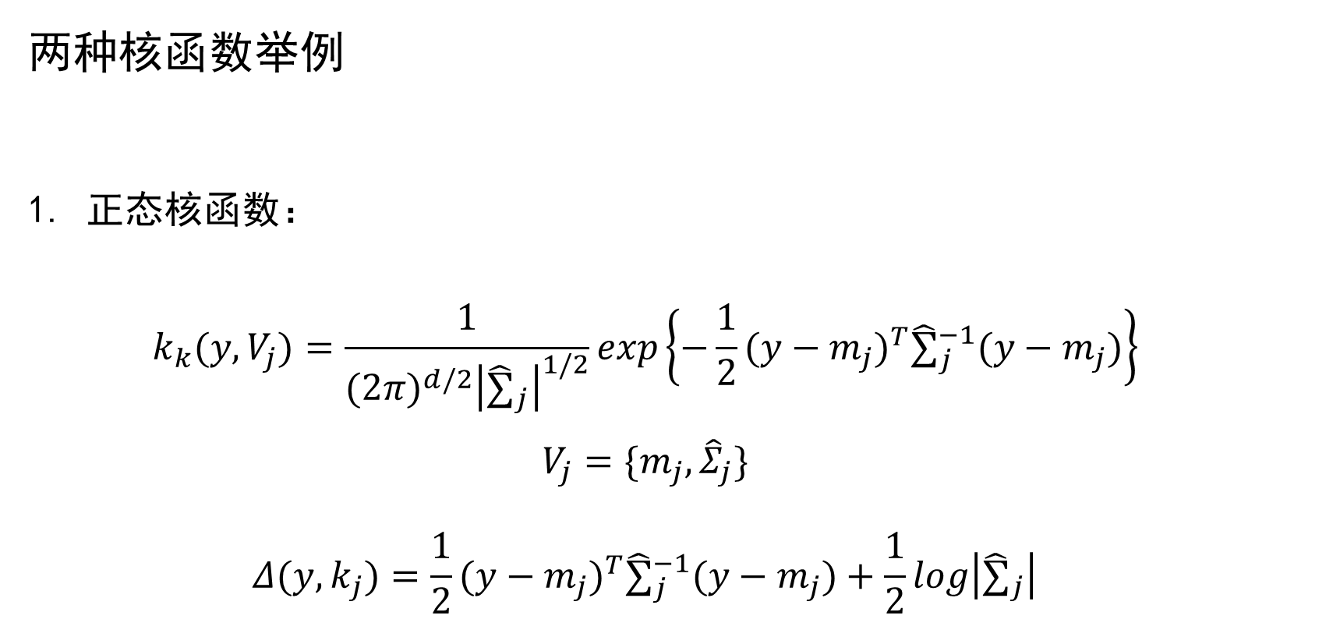
清华大学 张学工、汪小我《模式识别（第四版）——模式识别与机器学习》参考课件
两种核函数举例
正态核函数：
$$k_{k}(y,V_{j})=\frac{1}{(2π)^{d/2}{\left|{\hat{∑}}_{j}\right|}^{1/2}}\exp\left\{−\frac{1}{2}(y−m_{j})^{T}{\hat{∑}}_{j}^{−1}(y−m_{j})\right\}$$
$$V_{j}=\{m_{j},{\hat{Σ}}_{j}\}$$
$$Δ(y,k_{j})=\frac{1}{2}(y−m_{j})^{T}{\hat{∑}}_{j}^{−1}(y−m_{j})+\frac{1}{2}\log\left|{\hat{∑}}_{j}\right|$$
36

Slide 37
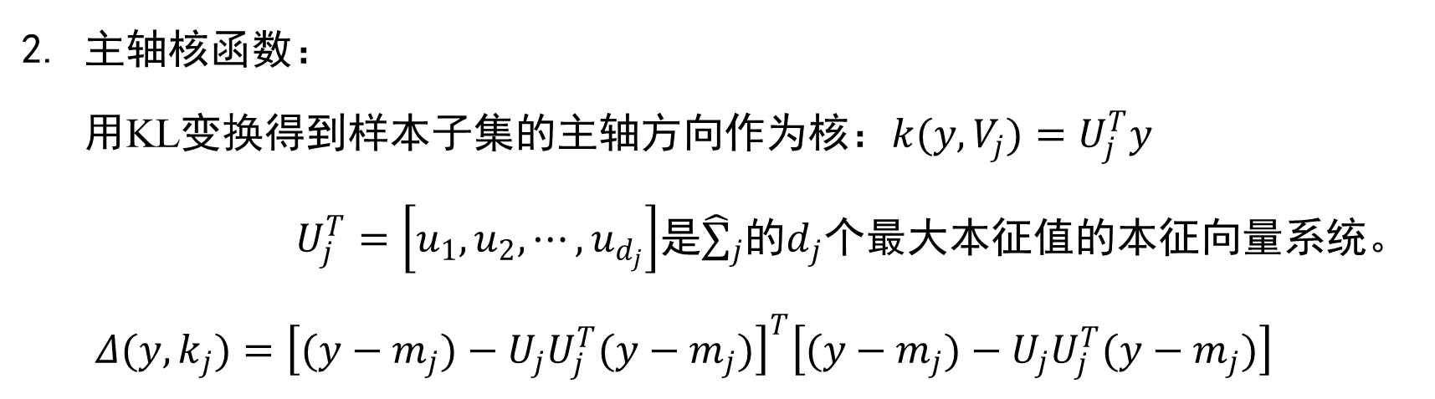
清华大学 张学工、汪小我《模式识别（第四版）——模式识别与机器学习》参考课件
主轴核函数：
用KL变换得到样本子集的主轴方向作为核：$k(y,V_{j})=U_{j}^{T}y$
$U_{j}^{T}=\left[u_{1},u_{2},⋯,u_{d_{j}}\right]$是${\hat{∑}}_{j}$的$d_{j}$个最大本征值的本征向量系统。
$$Δ(y,k_{j})={\left[(y−m_{j})−U_{j}U_{j}^{T}(y−m_{j})\right]}^{T}\left[(y−m_{j})−U_{j}U_{j}^{T}(y−m_{j})\right]$$
37

Slide 38
11.5 模糊聚类算法
清华大学 张学工、汪小我《模式识别（第四版）——模式识别与机器学习》参考课件
11.5.1 模糊集的基本知识
L.A. Zadeh, Fuzzy sets, Intormation & Control, v.8, pp.338-353, 1965
确定集合（脆集合）：元素或者属于或者不属于集合
模糊集合： 元素以一定的程序属于某集合
——适于表达自然语言变量和常识性知识
几种叫法：模糊集、模糊逻辑、模糊数学、模糊系统、模糊技术、模糊方法
与其它技术相结合：模糊神经网络、模糊控制、模糊模式识别
38

Slide 39
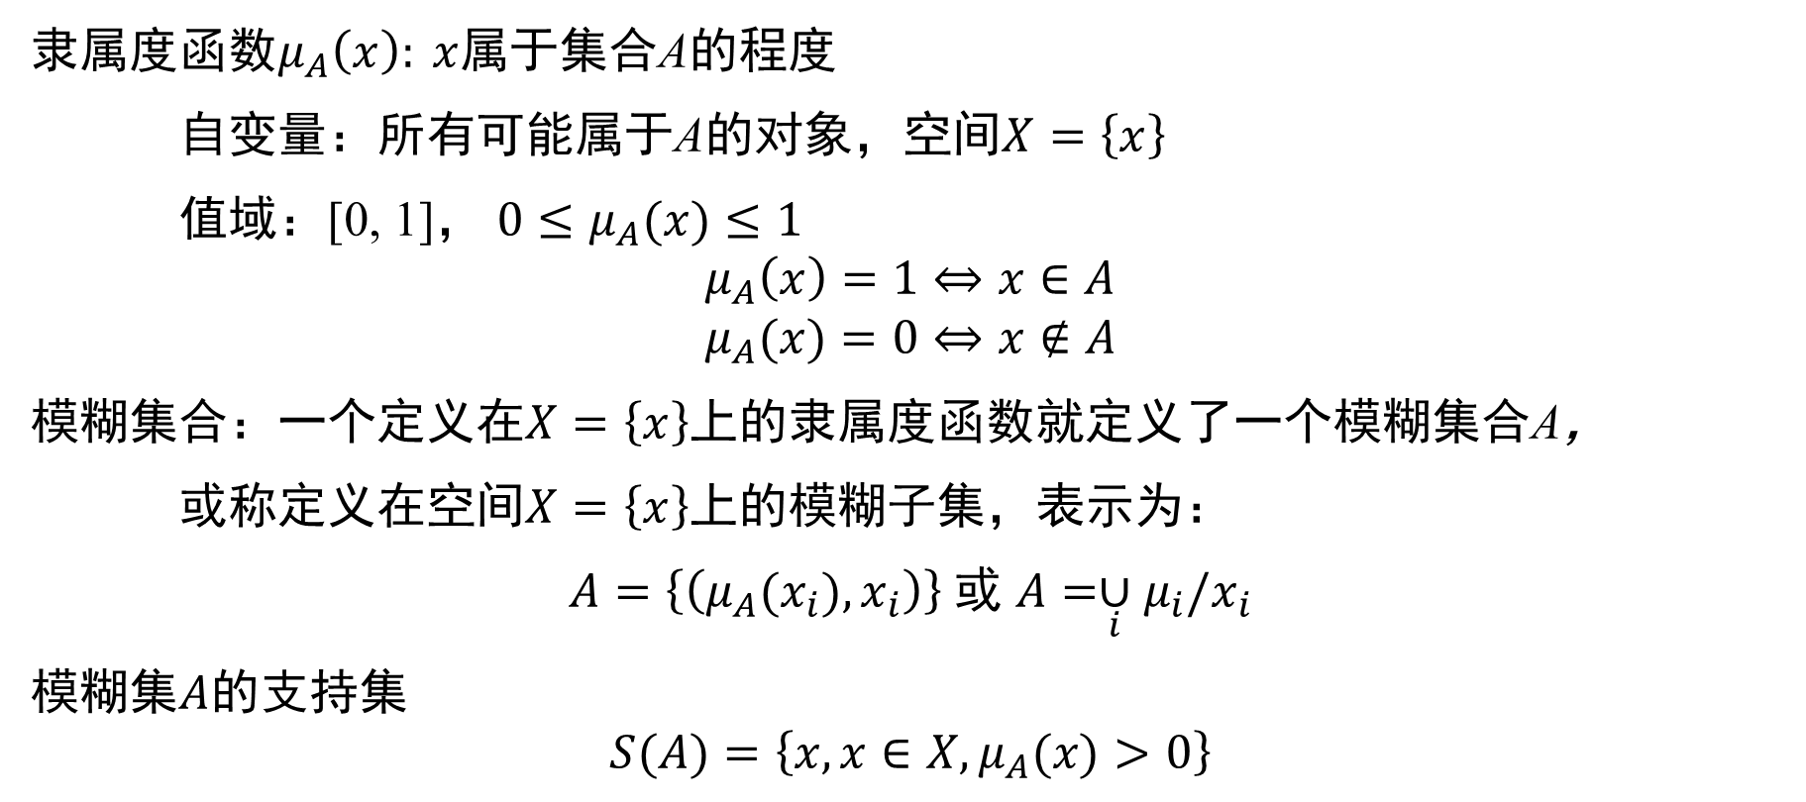
清华大学 张学工、汪小我《模式识别（第四版）——模式识别与机器学习》参考课件
隶属度函数$μ_{A}\left(x\right): x$属于集合A的程度
自变量：所有可能属于A的对象，空间$X=\left\{x\right\}$
值域：[0, 1]， $0≤μ_{A}(x)≤1$
$$μ_{A}\left(x\right)=1⇔x∈A$$
$$μ_{A}(x)=0⇔x∉A$$
模糊集合：一个定义在$X=\left\{x\right\}$上的隶属度函数就定义了一个模糊集合A，
或称定义在空间$X=\left\{x\right\}$上的模糊子集，表示为：
$A=\left\{\left(μ_{A}(x_{i}),x_{i}\right)\right\}$ 或 $A=\underset{i}{∪}μ_{i}/x_{i}$
模糊集$A$的支持集
$$S(A)=\left\{x,x∈X,μ_{A}(x)>0\right\}$$
39

Slide 40
清华大学 张学工、汪小我《模式识别（第四版）——模式识别与机器学习》参考课件
例：“开水”概念的表达
40

Slide 41
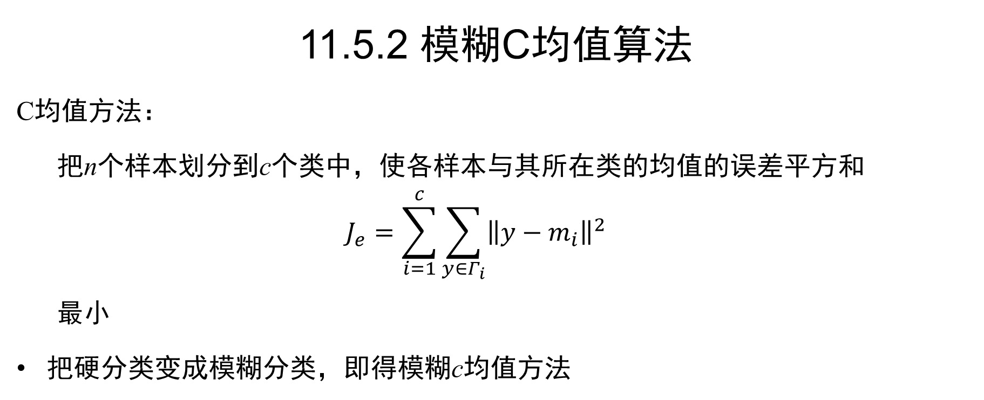
清华大学 张学工、汪小我《模式识别（第四版）——模式识别与机器学习》参考课件
11.5.2 模糊C均值算法
C均值方法：
把n个样本划分到c个类中，使各样本与其所在类的均值的误差平方和
$$J_{e}=\sum_{i=1}^{c}{\sum_{y∈Γ_{i}}{{\left\|y−m_{i}\right\|}^{2}}}$$
最小
把硬分类变成模糊分类，即得模糊c均值方法
41

Slide 42
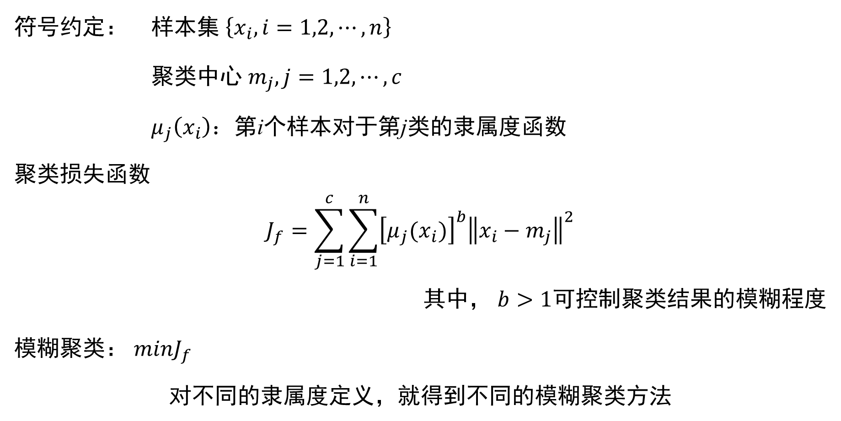
清华大学 张学工、汪小我《模式识别（第四版）——模式识别与机器学习》参考课件
符号约定： 样本集 $\left\{x_{i},i=1,2,⋯,n\right\}$
聚类中心 $m_{j},j=1,2,⋯,c$
$μ_{j}\left(x_{i}\right)：$第i个样本对于第j类的隶属度函数
聚类损失函数
$$J_{f}=\sum_{j=1}^{c}{\sum_{i=1}^{n}{{\left[μ_{j}(x_{i})\right]}^{b}{\left\|x_{i}−m_{j}\right\|}^{2}}}$$
其中， $b>1$可控制聚类结果的模糊程度
模糊聚类： $minJ_{f}$
对不同的隶属度定义，就得到不同的模糊聚类方法
42

Slide 43
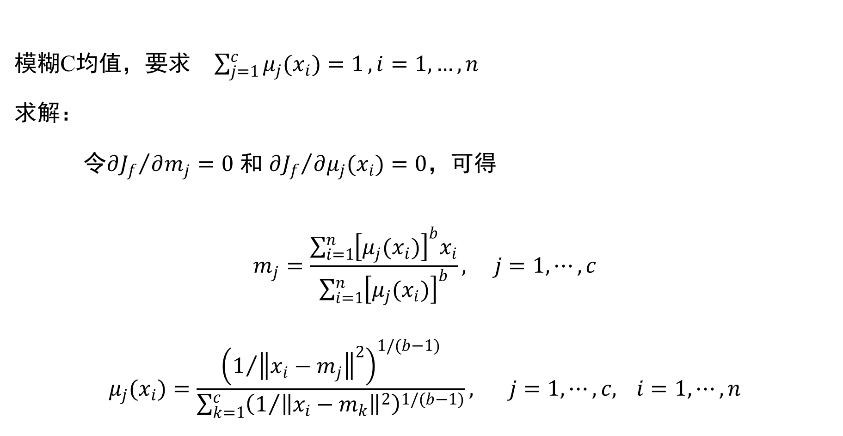
清华大学 张学工、汪小我《模式识别（第四版）——模式识别与机器学习》参考课件
模糊C均值，要求 $\sum_{j=1}^{c}{μ_{j}(x_{i})=1},i=1,…,n$
求解：
令${∂J_{f}}/{∂m_{j}}=0$ 和 ${∂J_{f}}/{∂μ_{j}(x_{i})=0}$，可得
$$m_{j}=\frac{\sum_{i=1}^{n}{{\left[μ_{j}(x_{i})\right]}^{b}x_{i}}}{\sum_{i=1}^{n}{{\left[μ_{j}(x_{i})\right]}^{b}}}, j=1,⋯,c$$
$$μ_{j}(x_{i})=\frac{{\left(1/{{\left\|x_{i}−m_{j}\right\|}^{2}}\right)}^{1/(b−1)}}{\sum_{k=1}^{c}{{\left(1/{{\left\|x_{i}−m_{k}\right\|}^{2}}\right)}^{1/(b−1)}}}, j=1,⋯,c, i=1,⋯,n$$
43

Slide 44
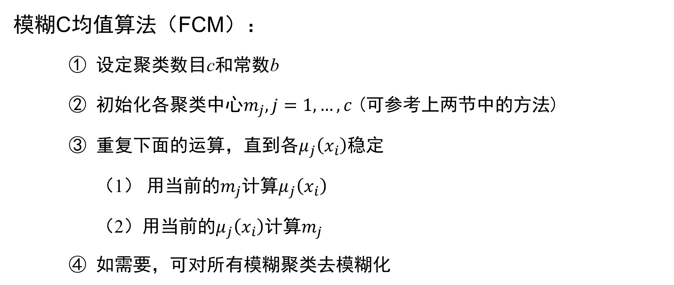
清华大学 张学工、汪小我《模式识别（第四版）——模式识别与机器学习》参考课件
模糊C均值算法（FCM）：
设定聚类数目c和常数b
初始化各聚类中心$m_{j}, j=1,…,c$ (可参考上两节中的方法)
重复下面的运算，直到各$μ_{j}\left(x_{i}\right)$稳定
（1） 用当前的$m_{j}$计算$μ_{j}\left(x_{i}\right)$
（2）用当前的$μ_{j}\left(x_{i}\right)$计算$m_{j}$
如需要，可对所有模糊聚类去模糊化
44

Slide 45
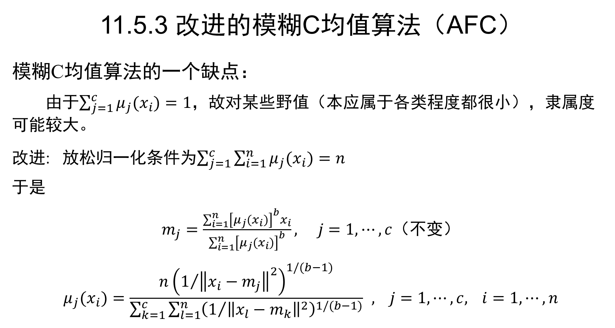
清华大学 张学工、汪小我《模式识别（第四版）——模式识别与机器学习》参考课件
11.5.3 改进的模糊C均值算法（AFC）
模糊C均值算法的一个缺点：
由于$\sum_{j=1}^{c}{μ_{j}(x_{i})}=1$，故对某些野值（本应属于各类程度都很小），隶属度可能较大。
改进: 放松归一化条件为$\sum_{j=1}^{c}{\sum_{i=1}^{n}{μ_{j}(x_{i})}}=n$
于是
$m_{j}=\frac{\sum_{i=1}^{n}{{\left[μ_{j}(x_{i})\right]}^{b}x_{i}}}{\sum_{i=1}^{n}{{\left[μ_{j}(x_{i})\right]}^{b}}}, j=1,⋯,c$（不变）
$$μ_{j}(x_{i})=\frac{n{\left(1/{{\left\|x_{i}−m_{j}\right\|}^{2}}\right)}^{1/(b−1)}}{\sum_{k=1}^{c}{\sum_{l=1}^{n}{{\left(1/{{\left\|x_{l}−m_{k}\right\|}^{2}}\right)}^{1/(b−1)}}}} , j=1,⋯,c, i=1,⋯,n$$
45

Slide 46
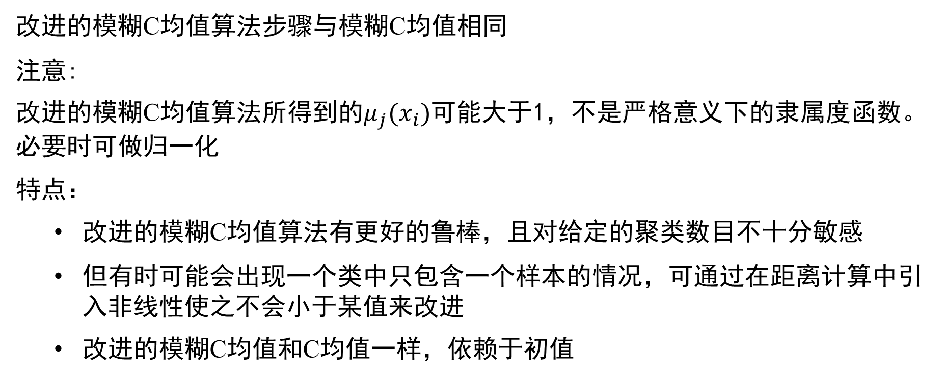
清华大学 张学工、汪小我《模式识别（第四版）——模式识别与机器学习》参考课件
改进的模糊C均值算法步骤与模糊C均值相同
注意:
改进的模糊C均值算法所得到的$μ_{j}(x_{i})$可能大于1，不是严格意义下的隶属度函数。必要时可做归一化
特点：
改进的模糊C均值算法有更好的鲁棒，且对给定的聚类数目不十分敏感
但有时可能会出现一个类中只包含一个样本的情况，可通过在距离计算中引入非线性使之不会小于某值来改进
改进的模糊C均值和C均值一样，依赖于初值
46

Slide 47
清华大学 张学工、汪小我《模式识别（第四版）——模式识别与机器学习》参考课件
实验效果举例
例一：类别重迭及类别不明显情况
+：C均值
×：模糊C均值
 ：改进的模糊C均值
例二：给定类别数与实际类别数不一致的情况
47

Slide 48
11.6 分级聚类算法
清华大学 张学工、汪小我《模式识别（第四版）——模式识别与机器学习》参考课件
思想：
从各类只有一个样本点开始，逐级合并，每级只合并两类，直到最后所有样本都归到一类
Hierarchical tree —— dendrogram
聚类过程中逐级考查类间相似度，依此决定类别数
48

Slide 49
清华大学 张学工、汪小我《模式识别（第四版）——模式识别与机器学习》参考课件
树枝长度：反映结点/树枝之间的相似度或距离
树枝位置：在不改变树的结构的情况下可以任意调整，调整方法需研究
距离/相似性度量：多种选择，如欧式距离、相关、City Block、…
49

Slide 50
清华大学 张学工、汪小我《模式识别（第四版）——模式识别与机器学习》参考课件
距离（相似性度量）：
样本之间的度量
聚类之间的度量
两种聚类策略：
bottom-up: agglomerative algorithm
top-down: divisive algorithm
算法（从底向上）：
（1）初始化，每个样本形成一类
（2）把相似性最大（距离最小）的两类合并
（3）重复（2），直到所有样本合并为两类
50

Slide 51
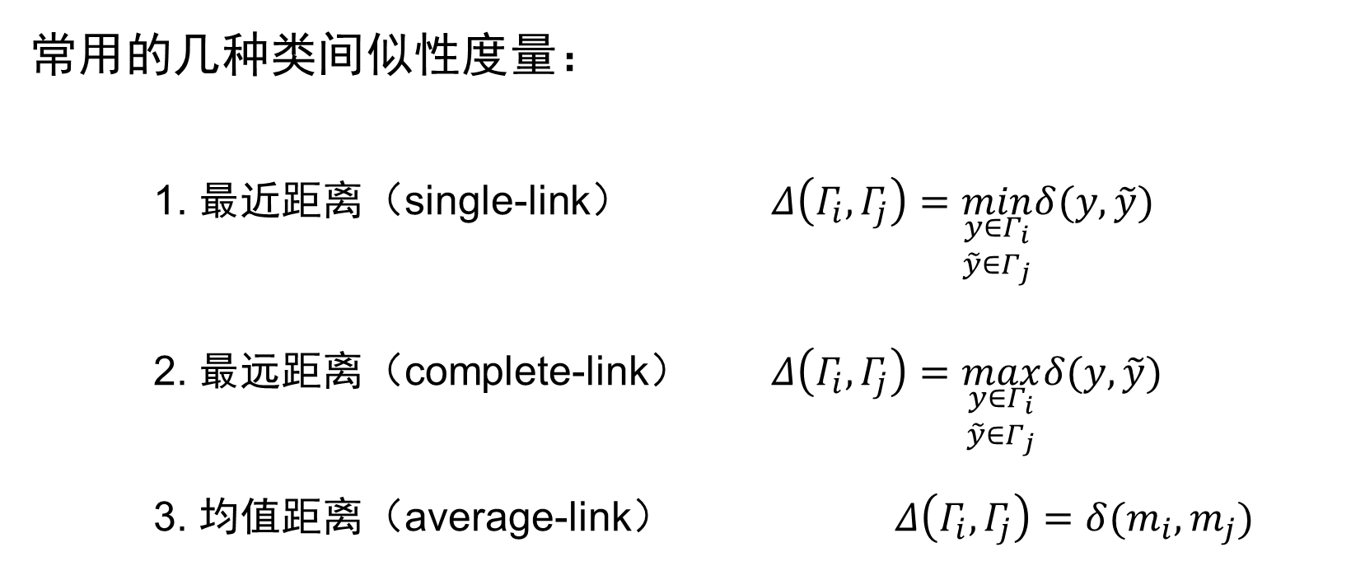
清华大学 张学工、汪小我《模式识别（第四版）——模式识别与机器学习》参考课件
常用的几种类间似性度量：
1. 最近距离（single-link） $Δ\left(Γ_{i},Γ_{j}\right)=\min_{\begin{aligned}y∈Γ_{i} \\ \tilde{y}∈Γ_{j}\end{aligned}}δ(y,\tilde{y})$ 2. 最远距离（complete-link） $Δ\left(Γ_{i},Γ_{j}\right)=\max_{\begin{aligned}y∈Γ_{i} \\ \tilde{y}∈Γ_{j}\end{aligned}}δ(y,\tilde{y})$
3. 均值距离（average-link） $Δ\left(Γ_{i},Γ_{j}\right)=δ(m_{i},m_{j})$
51

Slide 52
清华大学 张学工、汪小我《模式识别（第四版）——模式识别与机器学习》参考课件
不同相似性度量对结果的影响
最近距离连接
最远距离连接
52

Slide 53
清华大学 张学工、汪小我《模式识别（第四版）——模式识别与机器学习》参考课件
几点说明：
分级聚类是一种局部搜索，对样本中的噪声敏感
聚类数的画法不是唯一的。同一类中的两个分支可以左右互换而不改变聚类结果，但会改变树的外观和分析者的判断
53

Slide 54
清华大学 张学工、汪小我《模式识别（第四版）——模式识别与机器学习》参考课件
例：基因表达数据的双向聚类（two-way clustering）
54

Slide 55
11.7 自组织映射（SOM）神经网络
清华大学 张学工、汪小我《模式识别（第四版）——模式识别与机器学习》参考课件
自组织映射Self-Organizing Map，亦称SOFM。 Kohonen提出（1980s）
神经系统的自组织功能
55

Slide 56
清华大学 张学工、汪小我《模式识别（第四版）——模式识别与机器学习》参考课件
11.7.1 SOM网络结构
神经元呈平面分布(或其它空间分布)
输入向量的每一维连接到每个结点
结点间依分布位置关系而有相互作用
神经元计算特性： 向量匹配，与输入向量最佳匹配者称winner
(计算距离或内积) (最大响应)
56

Slide 57
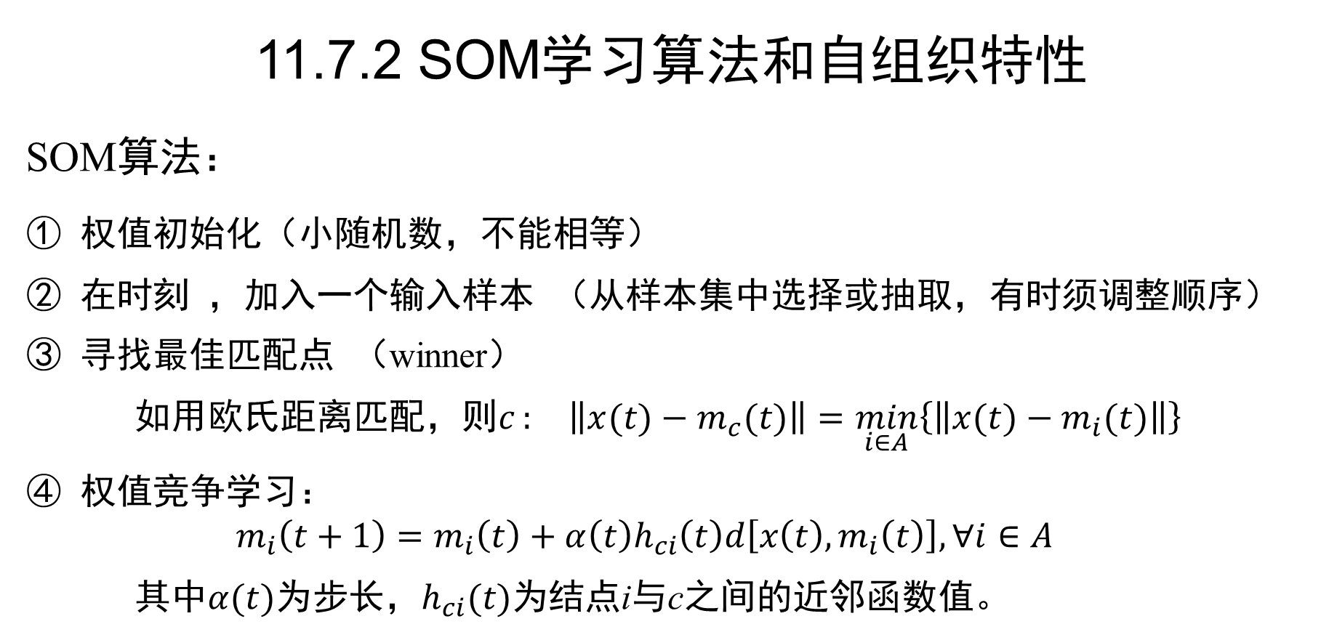
清华大学 张学工、汪小我《模式识别（第四版）——模式识别与机器学习》参考课件
11.7.2 SOM学习算法和自组织特性
SOM算法：
权值初始化（小随机数，不能相等）
在时刻 ，加入一个输入样本 （从样本集中选择或抽取，有时须调整顺序）
寻找最佳匹配点 （winner）
如用欧氏距离匹配，则$c:{ } \left\|x(t)−m_{c}(t)\right\|=\min_{i∈A}\left\{\left\|x(t)−m_{i}(t)\right\|\right\}$
权值竞争学习：
$$m_{i}\left(t+1\right)=m_{i}\left(t\right)+α\left(t\right)h_{ci}\left(t\right)d\left[x\left(t\right),m_{i}\left(t\right)\right],∀i∈A$$
其中$α(t)$为步长，$h_{ci}(t)$为结点i与c之间的近邻函数值。
57

Slide 58
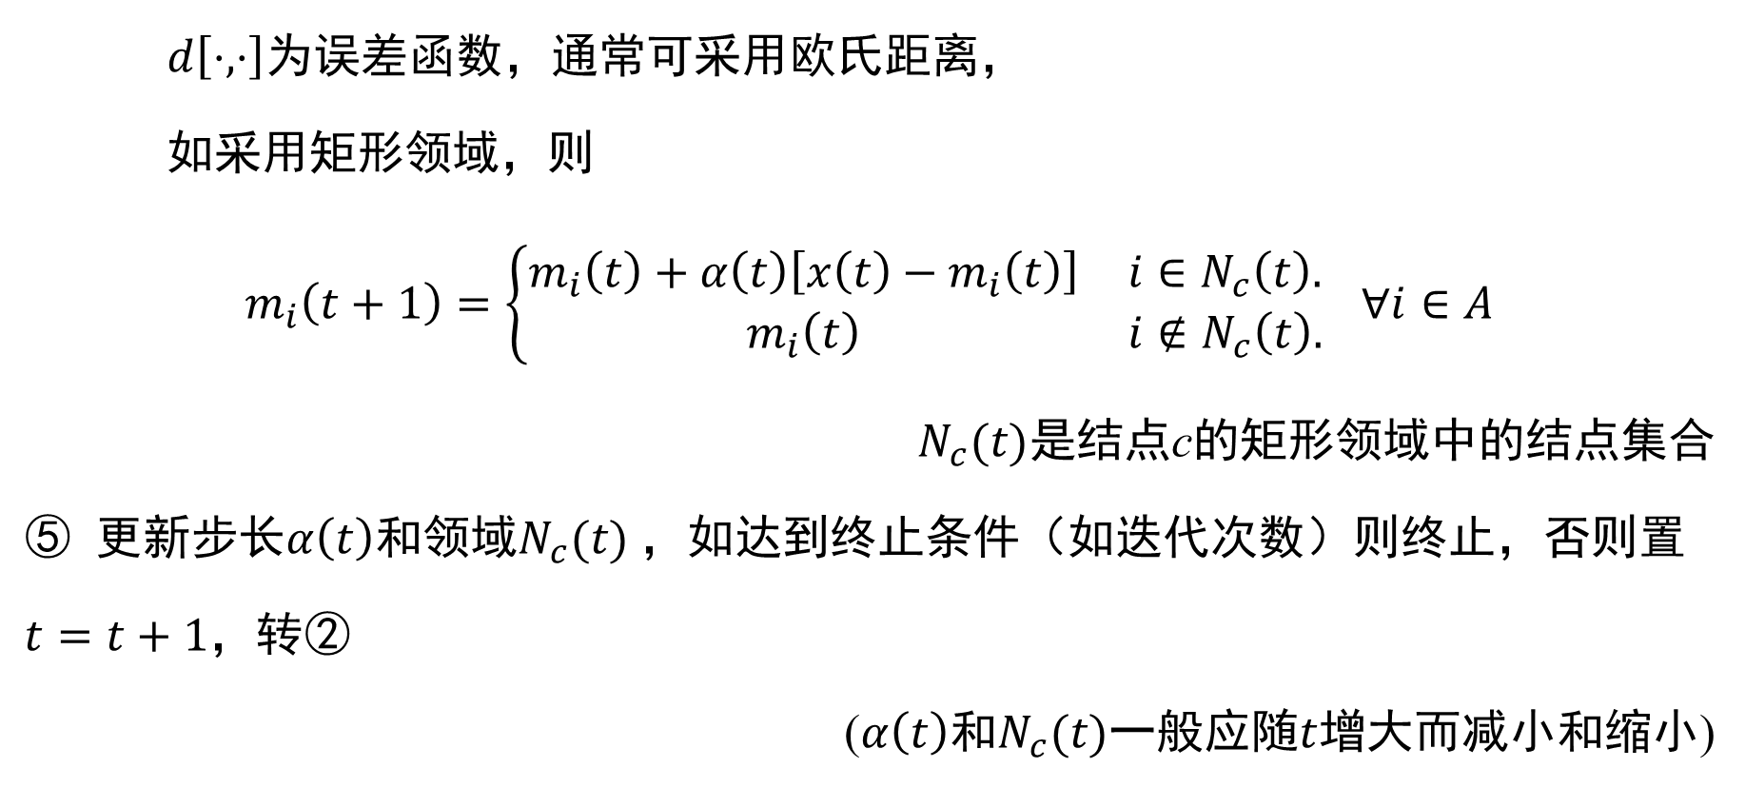
清华大学 张学工、汪小我《模式识别（第四版）——模式识别与机器学习》参考课件
$d\left[⋅,⋅\right]$为误差函数，通常可采用欧氏距离，
如采用矩形领域，则
$$m_{i}\left(t+1\right)=\left\{\begin{matrix}m_{i}\left(t\right)+α\left(t\right)\left[x\left(t\right)−m_{i}\left(t\right)\right] & i∈N_{c}\left(t\right). \\ m_{i}\left(t\right) & i∉N_{c}\left(t\right).\end{matrix}\right. ∀i∈A$$
$N_{c}(t)$是结点c的矩形领域中的结点集合
更新步长$α\left(t\right)$和领域$N_{c}(t)$，如达到终止条件（如迭代次数）则终止，否则置
$t=t+1$，转②
($α\left(t\right)$和$N_{c}(t)$一般应随$t$增大而减小和缩小)
58

Slide 59
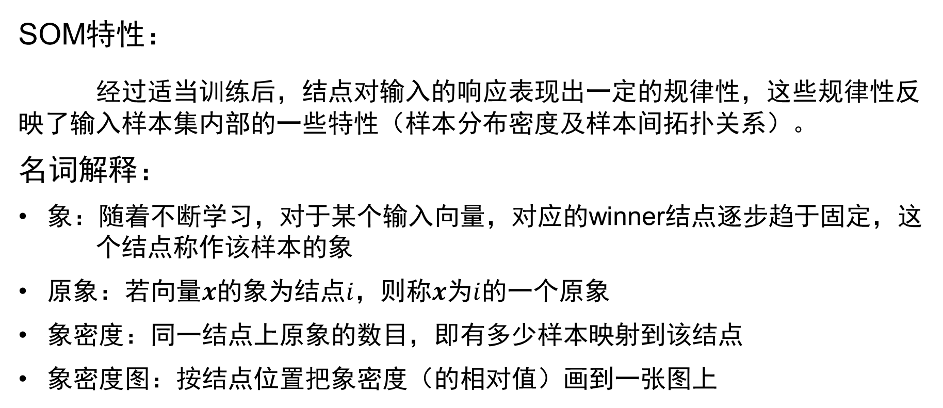
清华大学 张学工、汪小我《模式识别（第四版）——模式识别与机器学习》参考课件
SOM特性：
经过适当训练后，结点对输入的响应表现出一定的规律性，这些规律性反映了输入样本集内部的一些特性（样本分布密度及样本间拓扑关系）。
名词解释：
象：随着不断学习，对于某个输入向量，对应的winner结点逐步趋于固定，这 个结点称作该样本的象
原象：若向量$x$的象为结点$i$，则称$x$为$i$的一个原象
象密度：同一结点上原象的数目，即有多少样本映射到该结点
象密度图：按结点位置把象密度（的相对值）画到一张图上
59

Slide 60
清华大学 张学工、汪小我《模式识别（第四版）——模式识别与机器学习》参考课件
自组织特性：
在经过充分的学习之后，对用于学习的样本集
每个样本有且只有一个象（固定映射到某一结点），但一个结点可能有多个原象（也可能没有）
在原空间中距离相近的样本趋于映射到相同或相近的象
结点象密度与其原象附近原空间中的样本密度有某种单调关系
60

Slide 61
清华大学 张学工、汪小我《模式识别（第四版）——模式识别与机器学习》参考课件
如果取消SOM中邻域作用，则SOM等价与C均值方法，或者向量量化
当引入邻域相互作用后，出现自组织现象
61

Slide 62
清华大学 张学工、汪小我《模式识别（第四版）——模式识别与机器学习》参考课件
11.7.2 SOM用于模式识别的作法
Kohonen芬兰语语音识别
用一批（有代表性）的样本训练SOM，（自学习）使之出现自组织特性，
（形成对输入空间的映射）
用一批类别已知的样本（可以与训练样本集相同）去标定在SOM上的象，完成对各结点的分类
输入待识别样本，计算其象结点位置，根据象的类别标号确定样本的类别
62

Slide 63
清华大学 张学工、汪小我《模式识别（第四版）——模式识别与机器学习》参考课件
思路类似于先作向量量化（聚类），用较少的代表点（子类）代表原样本空间，把这些代表点进行分类。 —— LVQ（学习向量量化）
与普通向量量化（C均值聚类）的不同：
所得到的代表点本身是有序的，且保持了所代表的子集在原空间中的相对关系
SOM用于非监督模式识别
自组织学习过程本身就是一个非监督学习过程
63

Slide 64
清华大学 张学工、汪小我《模式识别（第四版）——模式识别与机器学习》参考课件
SOMA(自组织分析)
基本思路：
用未知样本集训练SOM
计算象密度图
根据象密度图划分聚类(把结点代表的小聚类合并)
特点：
对数据分布形状少依赖性
可反映真实存在的聚类数目
尤其适合人机合作分析(高维数据的有效二维显示)
数学上待研究的问题多： 象密度与样本分布密度之间的关系？
拓扑保持特性？
如何在SOM平面上聚类？
64

Slide 65
清华大学 张学工、汪小我《模式识别（第四版）——模式识别与机器学习》参考课件
SOM应用举例
65

Slide 66
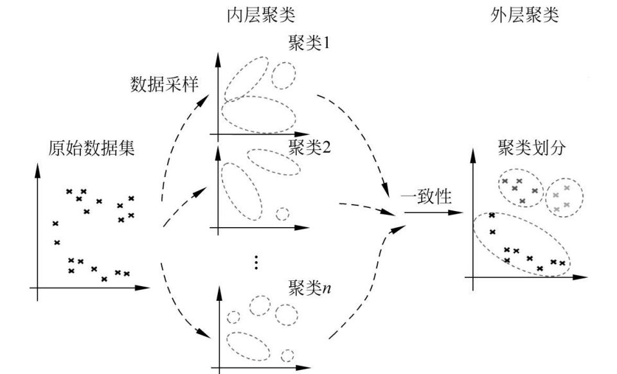
11.8 一致聚类方法
清华大学 张学工、汪小我《模式识别（第四版）——模式识别与机器学习》参考课件
基本思路：
通过不同的数据抽样和不同方法进行多次聚类，再对结果进行合并，将在大多数结果中一致的结果作为最终的聚类划分依据
66

Slide 67
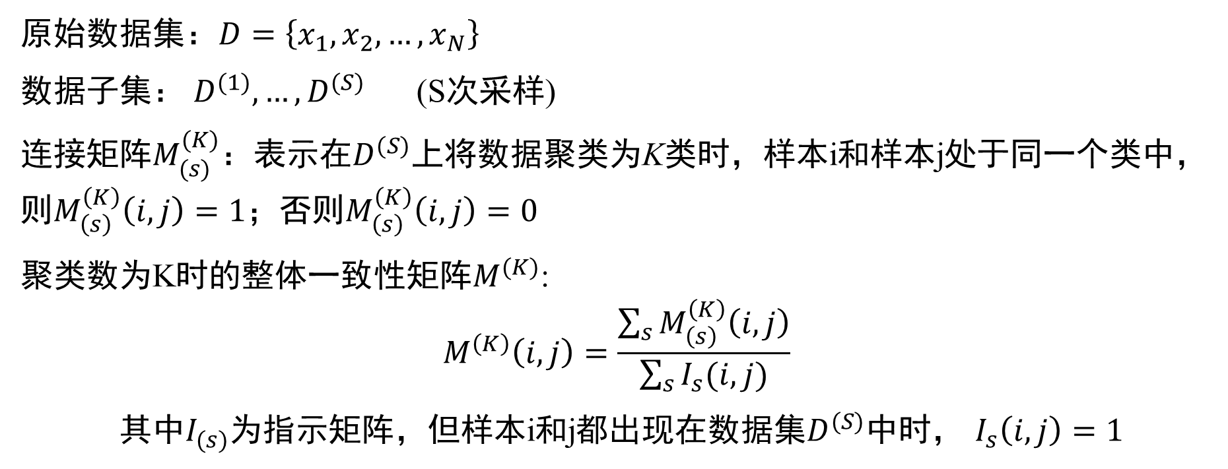
清华大学 张学工、汪小我《模式识别（第四版）——模式识别与机器学习》参考课件
原始数据集：$D=\left\{x_{1},x_{2},…,x_{N}\right\}$
数据子集： $D^{(1)},{…,D}^{(S)}$ (S次采样)
连接矩阵$M_{(s)}^{(K)}$：表示在$D^{(S)}$上将数据聚类为K类时，样本i和样本j处于同一个类中，则$M_{\left(s\right)}^{\left(K\right)}\left(i,j\right)=1$；否则$M_{\left(s\right)}^{\left(K\right)}\left(i,j\right)=0$
聚类数为K时的整体一致性矩阵$M^{(K)}$:
$$M^{\left(K\right)}\left(i,j\right)=\frac{\sum_{s}{M_{\left(s\right)}^{\left(K\right)}\left(i,j\right)}}{\sum_{s}{I_{s}(i,j)}}$$
其中$I_{(s)}$为指示矩阵，但样本i和j都出现在数据集$D^{(S)}$中时， $I_{s}\left(i,j\right)=1$
67

Slide 68
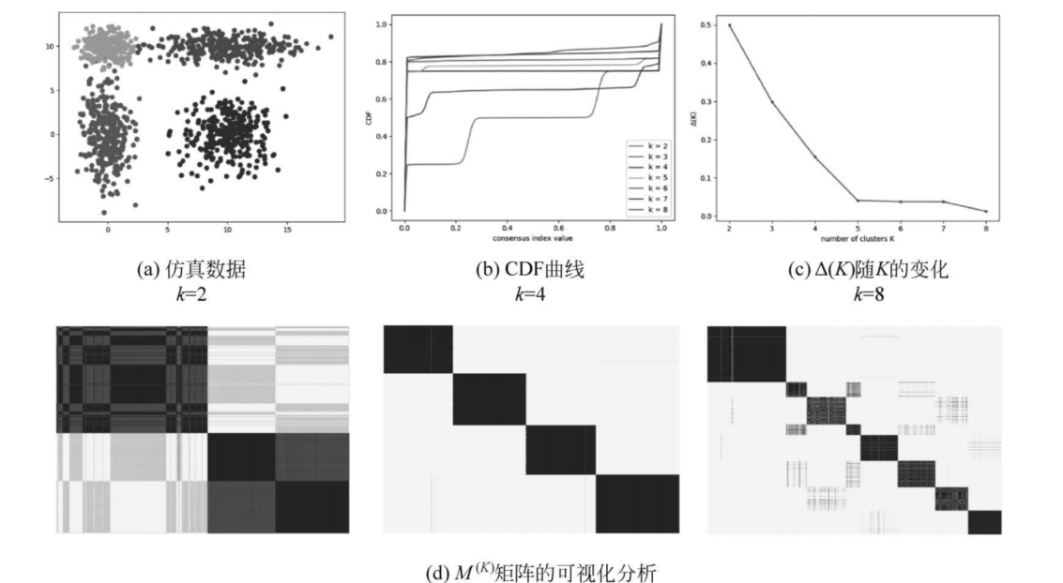
清华大学 张学工、汪小我《模式识别（第四版）——模式识别与机器学习》参考课件
一致性矩阵$M^{(K)}是$对称矩阵，可以可视化观察聚类结果的稳定性
68

Slide 69
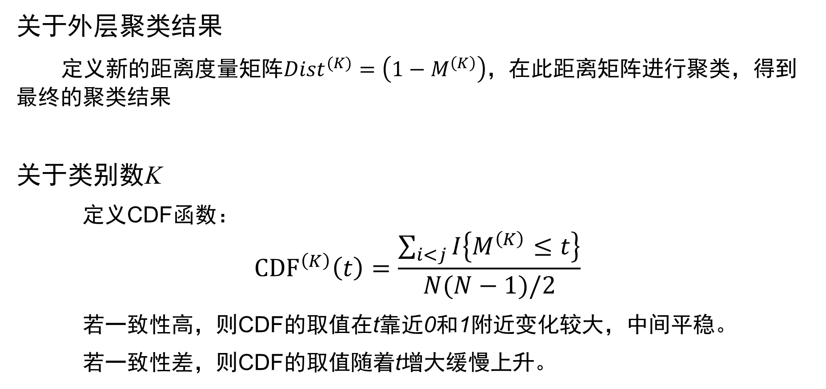
清华大学 张学工、汪小我《模式识别（第四版）——模式识别与机器学习》参考课件
关于外层聚类结果
定义新的距离度量矩阵${Dist}^{(K)}=\left(1−M^{\left(K\right)}\right)，$在此距离矩阵进行聚类，得到最终的聚类结果
关于类别数K
定义CDF函数：
$${CDF}^{\left(K\right)}\left(t\right)=\frac{\sum_{i<j}{I\left\{M^{\left(K\right)}≤t\right\}}}{N(N−1)/2}$$
若一致性高，则CDF的取值在t靠近0和1附近变化较大，中间平稳。
若一致性差，则CDF的取值随着t增大缓慢上升。
69

Slide 70
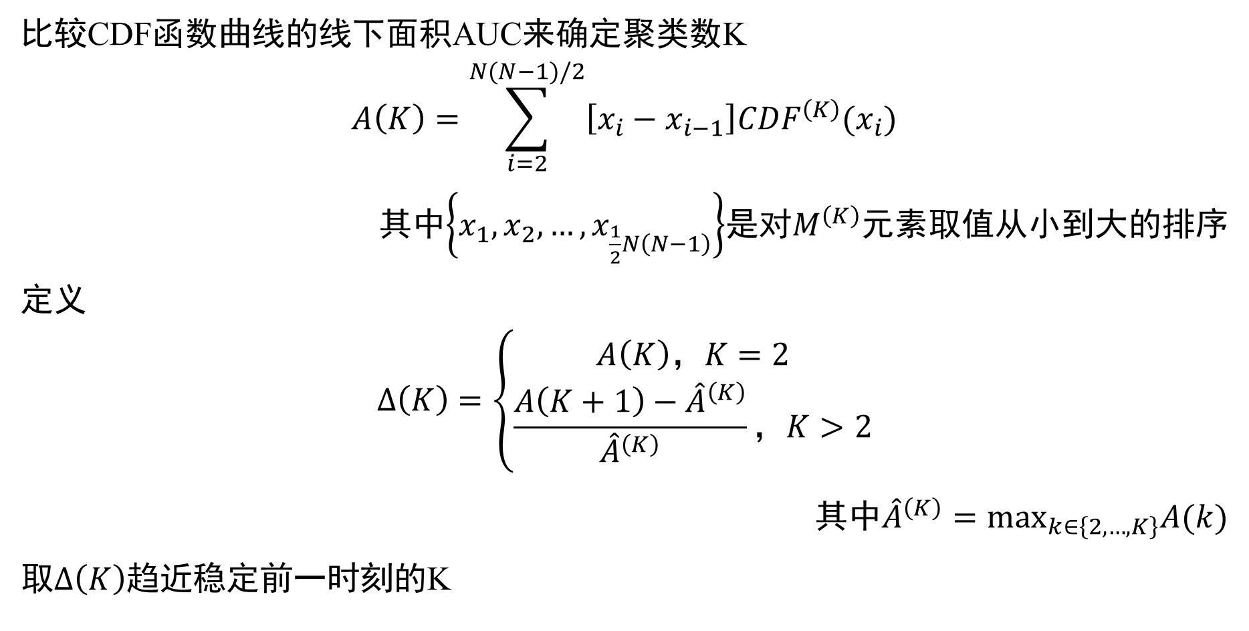
清华大学 张学工、汪小我《模式识别（第四版）——模式识别与机器学习》参考课件
比较CDF函数曲线的线下面积AUC来确定聚类数K
$$A\left(K\right)=\sum_{i=2}^{N(N−1)/2}{\left[x_{i}−x_{i−1}\right]{CDF}^{\left(K\right)}(x_{i})}$$
其中$\left\{x_{1},x_{2},…,x_{\frac{1}{2}N\left(N−1\right)}^{}\right\}$是对$M^{\left(K\right)}$元素取值从小到大的排序
定义
$$∆\left(K\right)=\left\{\begin{aligned}A\left(K\right)，K=2 \\ \frac{A\left(K+1\right)−{\hat{A}}^{\left(K\right)}}{{\hat{A}}^{\left(K\right)}}，K>2\end{aligned}\right.$$
其中${\hat{A}}^{\left(K\right)}=\max_{k∈\left\{2,…,K\right\}}A(k)$
取$∆\left(K\right)$趋近稳定前一时刻的K
70

Slide 71
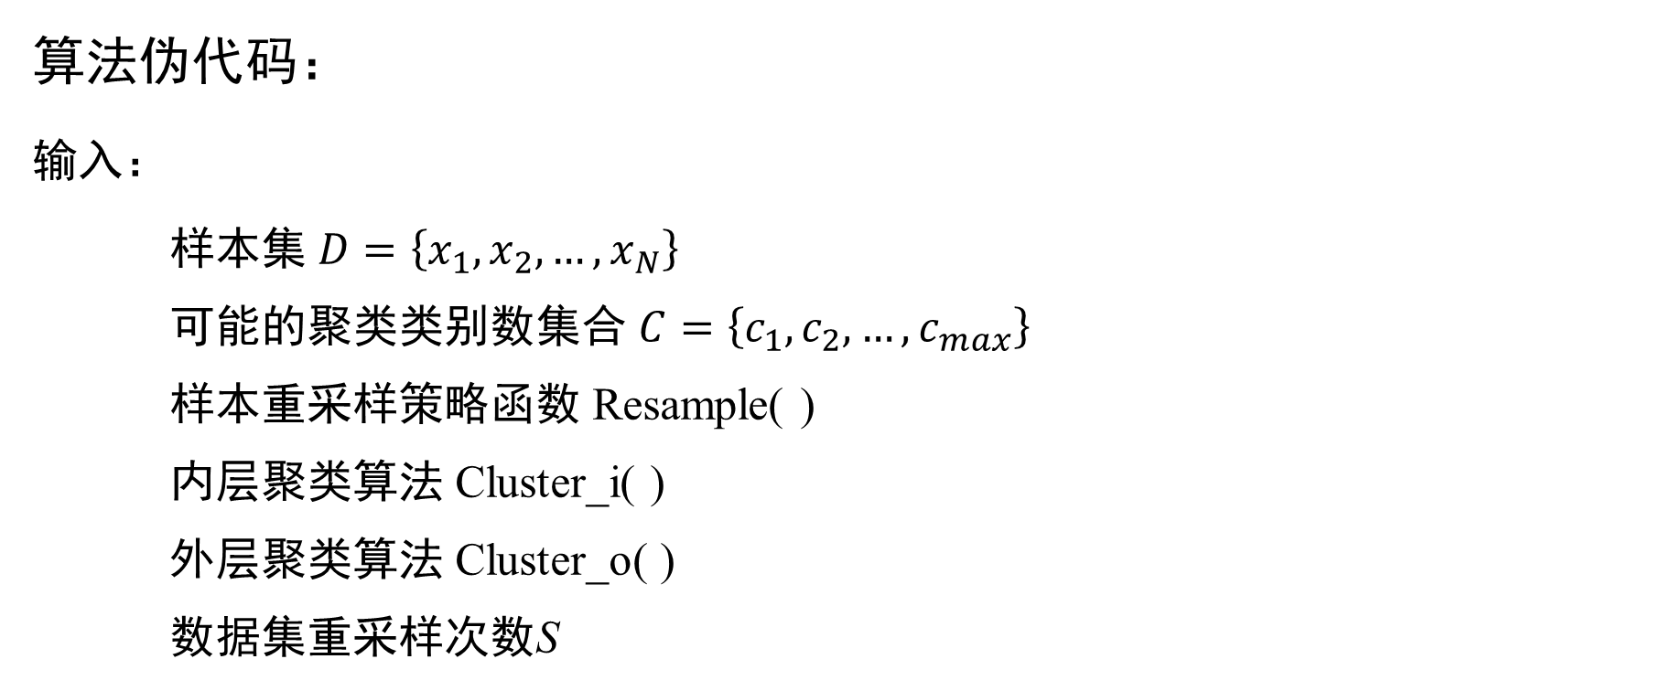
清华大学 张学工、汪小我《模式识别（第四版）——模式识别与机器学习》参考课件
算法伪代码：
输入：
样本集 $D=\left\{x_{1},x_{2},…,x_{N}\right\}$
可能的聚类类别数集合 $C=\left\{c_{1},c_{2},…,c_{max}\right\}$
样本重采样策略函数 Resample( )
内层聚类算法 Cluster_i( )
外层聚类算法 Cluster_o( )
数据集重采样次数S
71

Slide 72
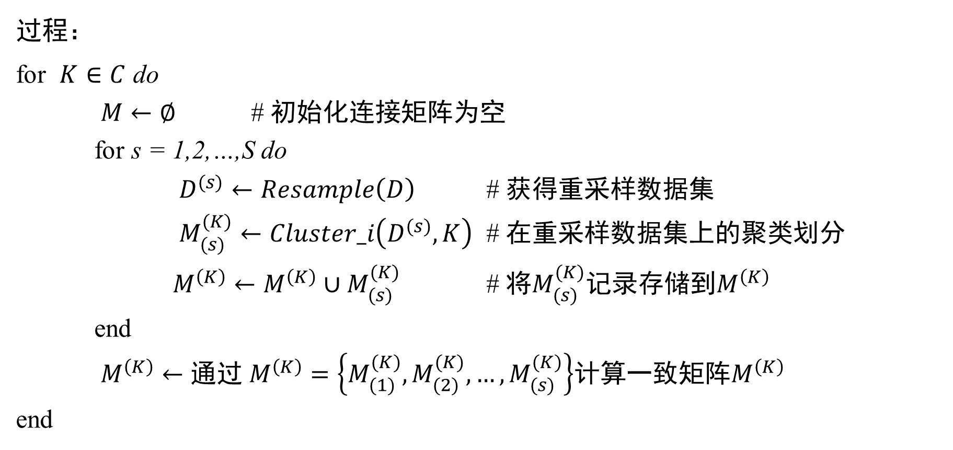
清华大学 张学工、汪小我《模式识别（第四版）——模式识别与机器学习》参考课件
过程：
for $K∈C$ do
$M←∅$ # 初始化连接矩阵为空
for s = 1,2,…,S do
$D^{(s)}←Resample\left(D\right)$ # 获得重采样数据集
$M_{(s)}^{(K)}←Cluster_i\left(D^{(s)},K\right)$ # 在重采样数据集上的聚类划分
$M^{\left(K\right)}←M^{\left(K\right)}∪M_{(s)}^{(K)}$ # 将$M_{(s)}^{(K)}记录存储到M^{\left(K\right)}$
end
$M^{\left(K\right)}←$ 通过 $M^{\left(K\right)}=\left\{M_{(1)}^{(K)},M_{(2)}^{(K)},…,M_{(s)}^{(K)}\right\}$计算一致矩阵$M^{\left(K\right)}$
end
72

Slide 73
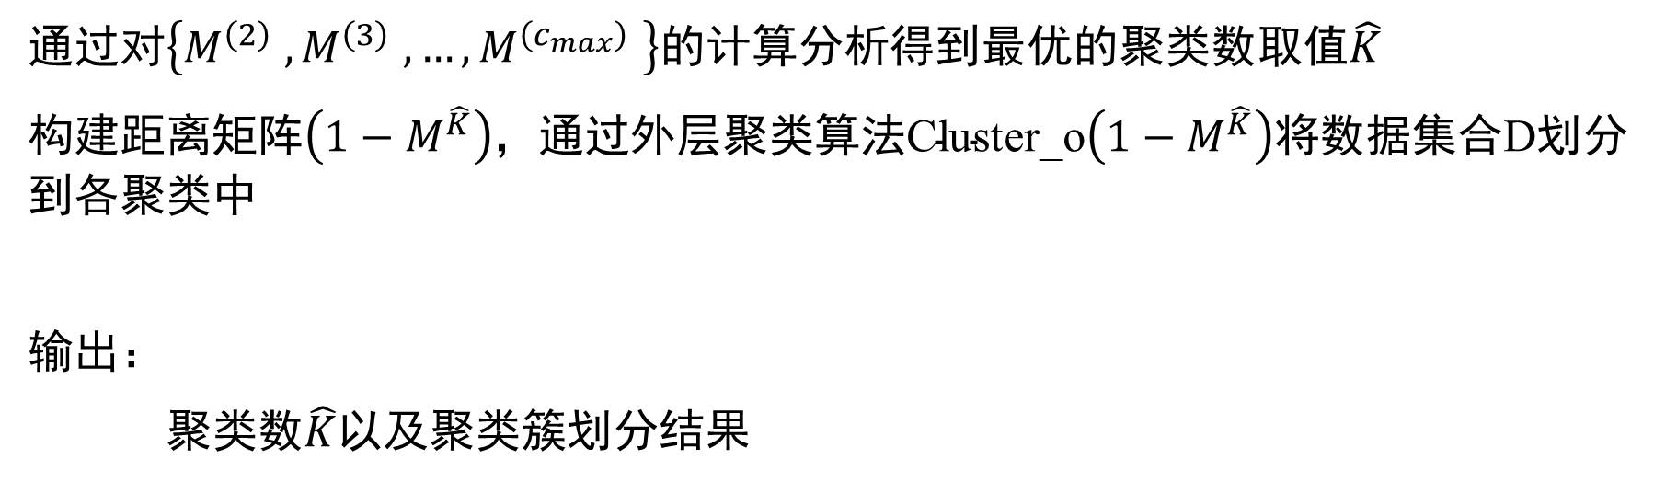
清华大学 张学工、汪小我《模式识别（第四版）——模式识别与机器学习》参考课件
通过对$\left\{M^{\left(2\right)} ,M^{\left(3\right)} ,…,M^{\left(c_{max}\right)} \right\}的计算分析$得到最优的聚类数取值$\hat{K}$
构建距离矩阵$\left(1−M^{\hat{K}}\right)$，通过外层聚类算法$\text{Cluster}\text{_}\text{o}\left(1−M^{\hat{K}}\right)将$数据集合D划分到各聚类中
输出：
聚类数$\hat{K}$以及聚类簇划分结果
73

Slide 74
11.9 讨论
清华大学 张学工、汪小我《模式识别（第四版）——模式识别与机器学习》参考课件
样本特征各分量的尺度比例会影响聚类结果
非监督学习结果的解释
74

